Slide 2
Supabase
Supabase es una solución completa para el desarrollo y creación de aplicaciones web y móviles, compuesta por un conjunto de funcionalidades y tecnologías de backend de código abierto. Además, emplea la arquitectura de funciones sin servidor ejecutadas en la nube

Slide 3
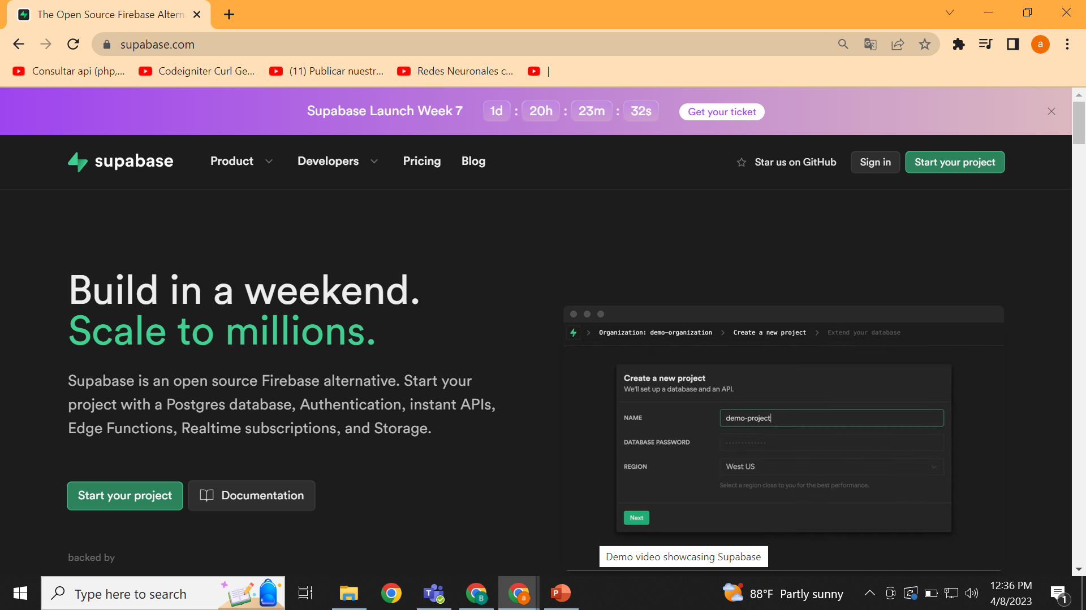
https://supabase.com/

Slide 4
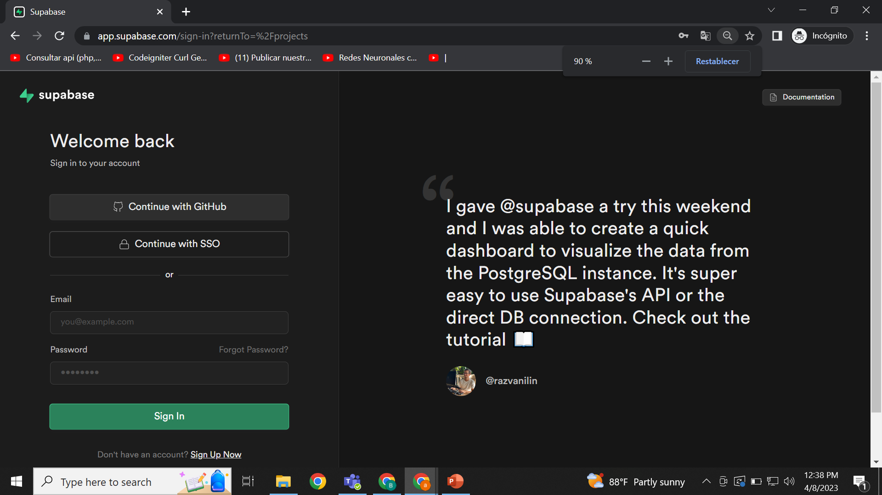
Supabase

Slide 5
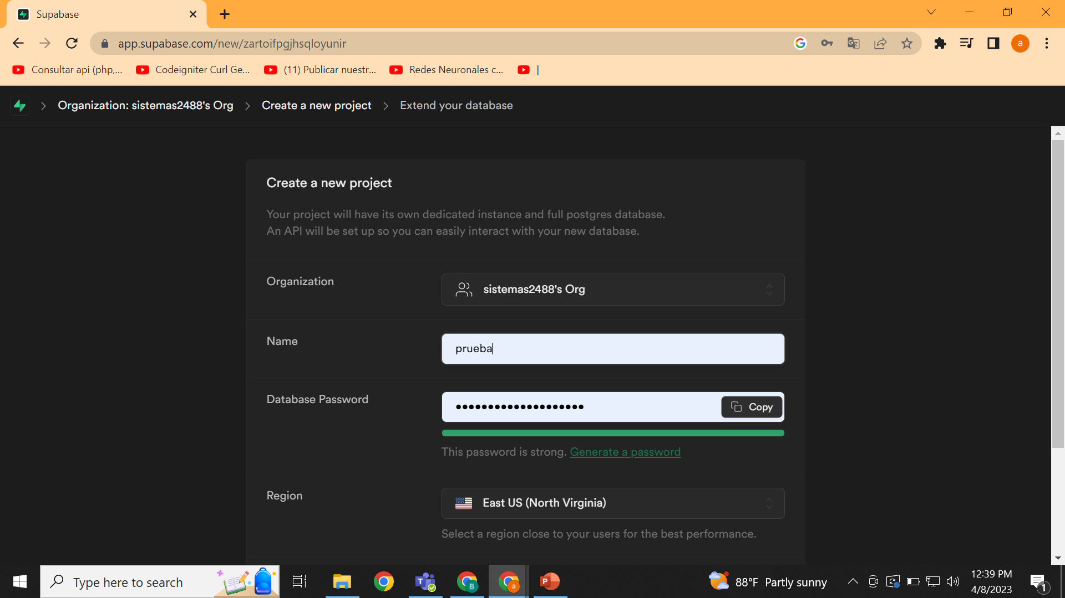
Buscar la opcion new project

Slide 6
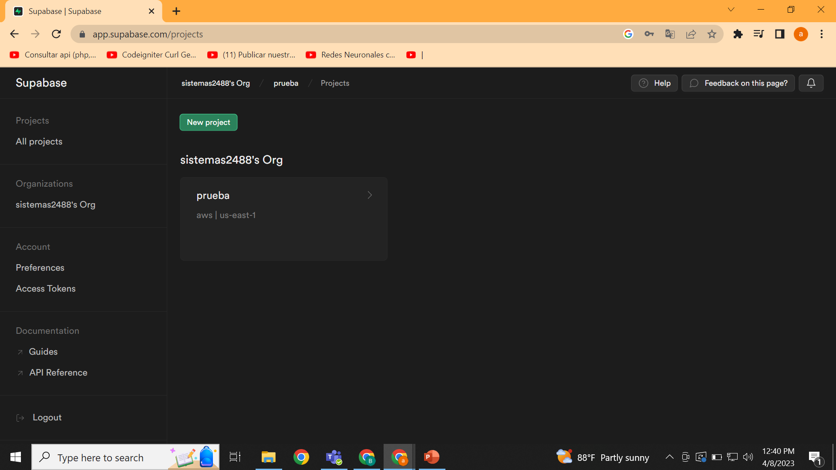
Supabase

Slide 7
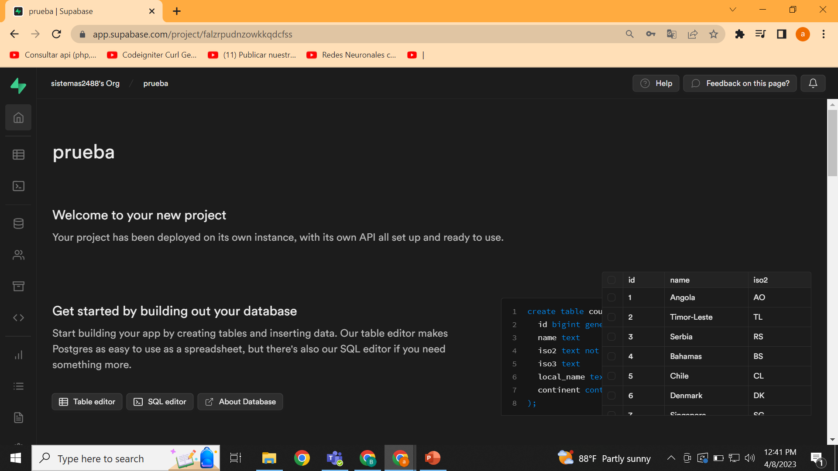
Supabase

Slide 8
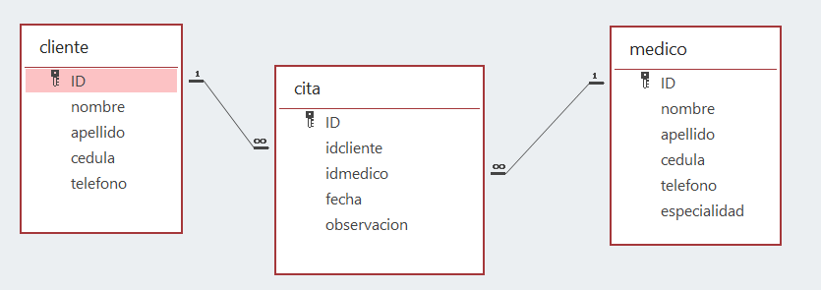
Supabase

Slide 9
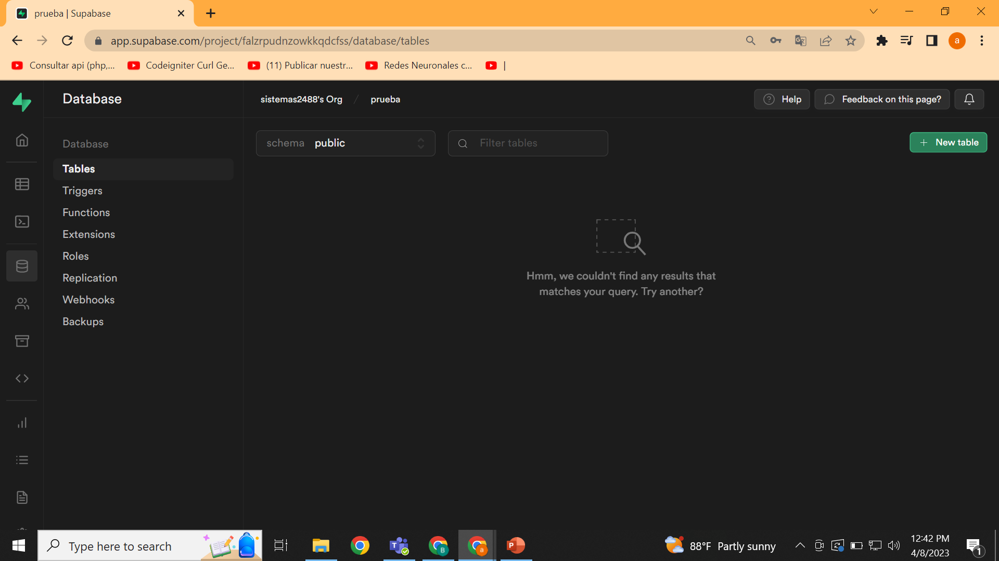
Supabase

Slide 10
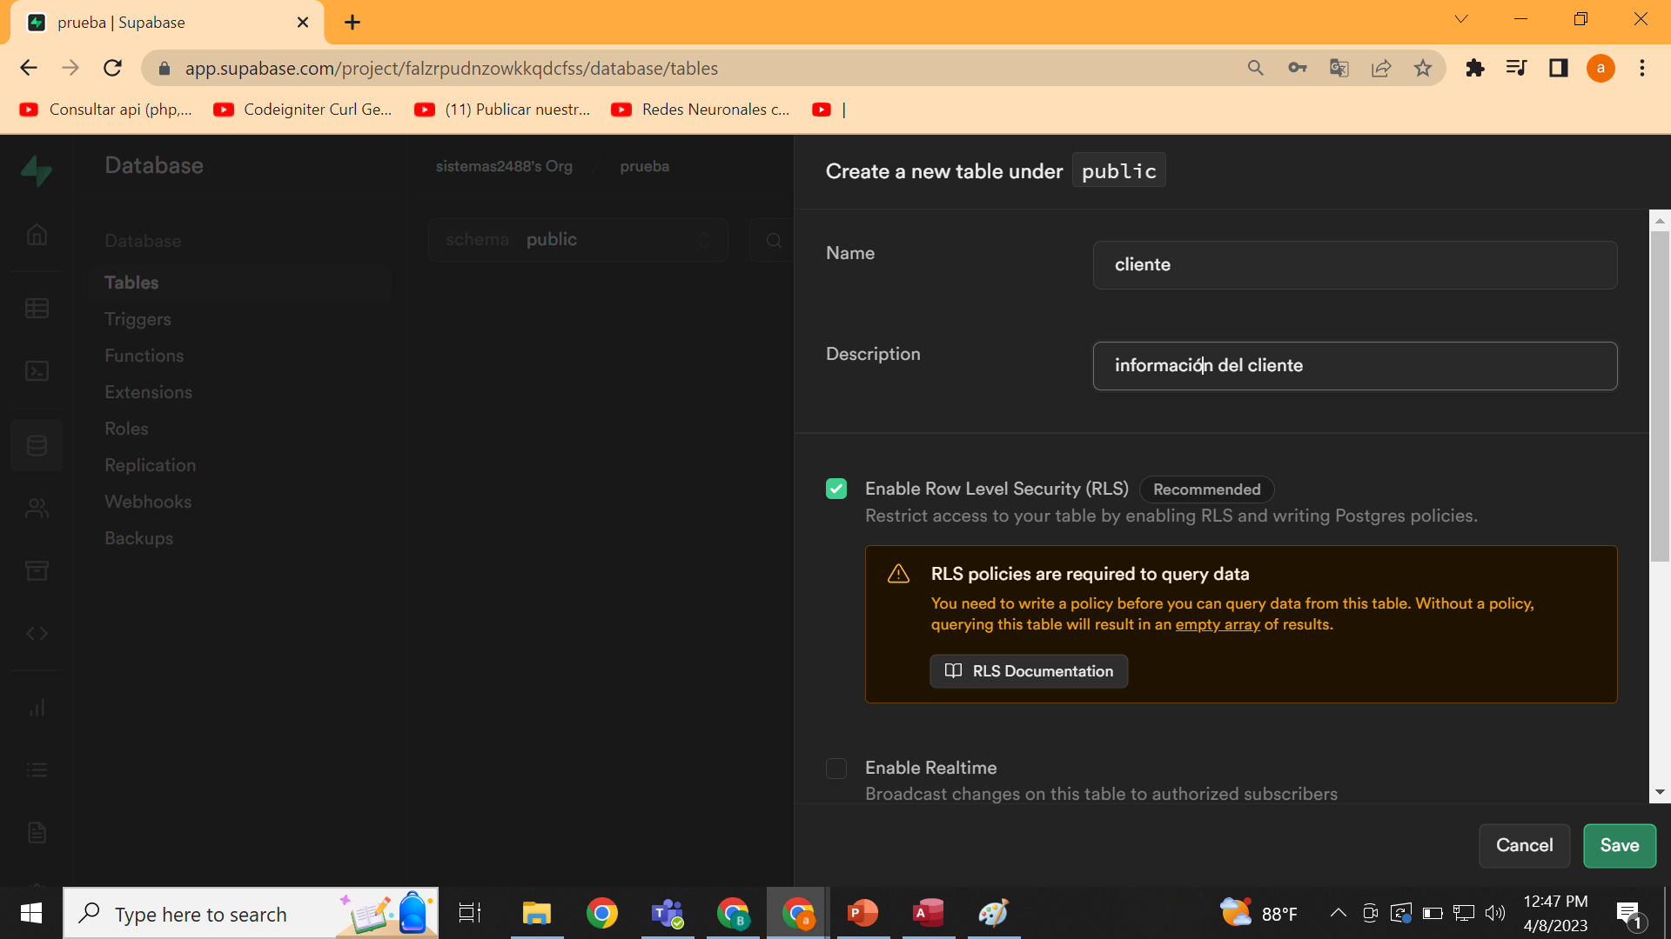
Tabla cliente

Slide 11
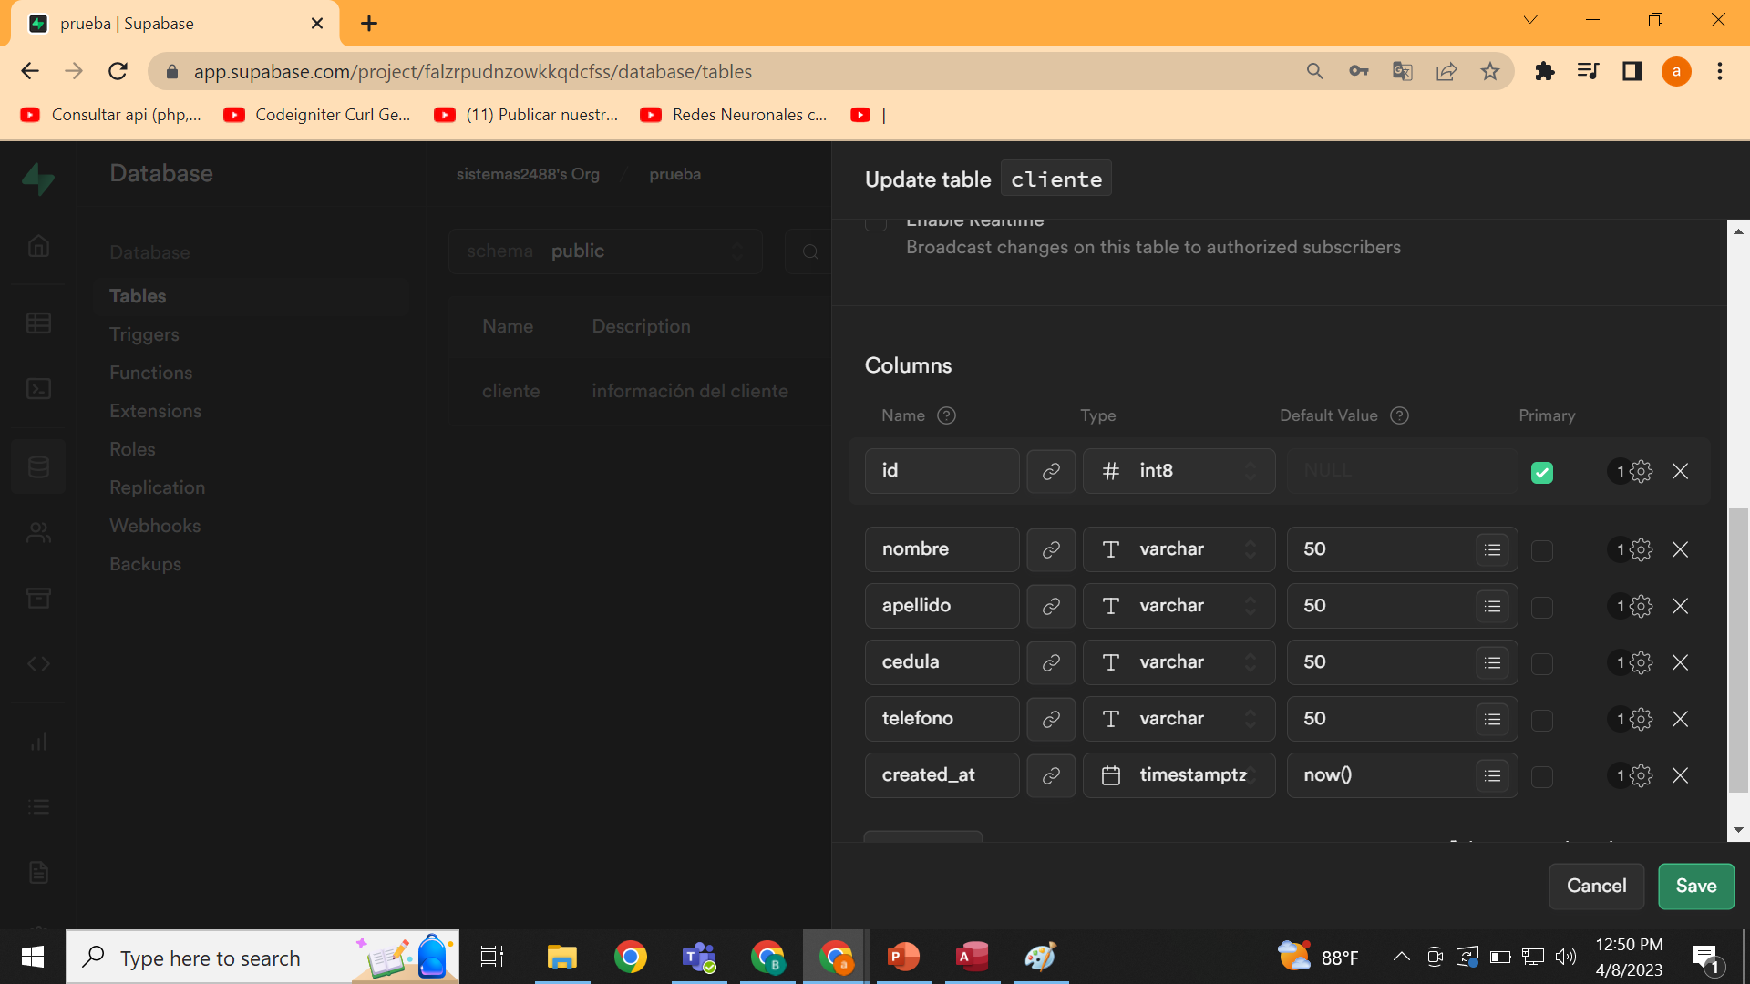
Supabase

Slide 12
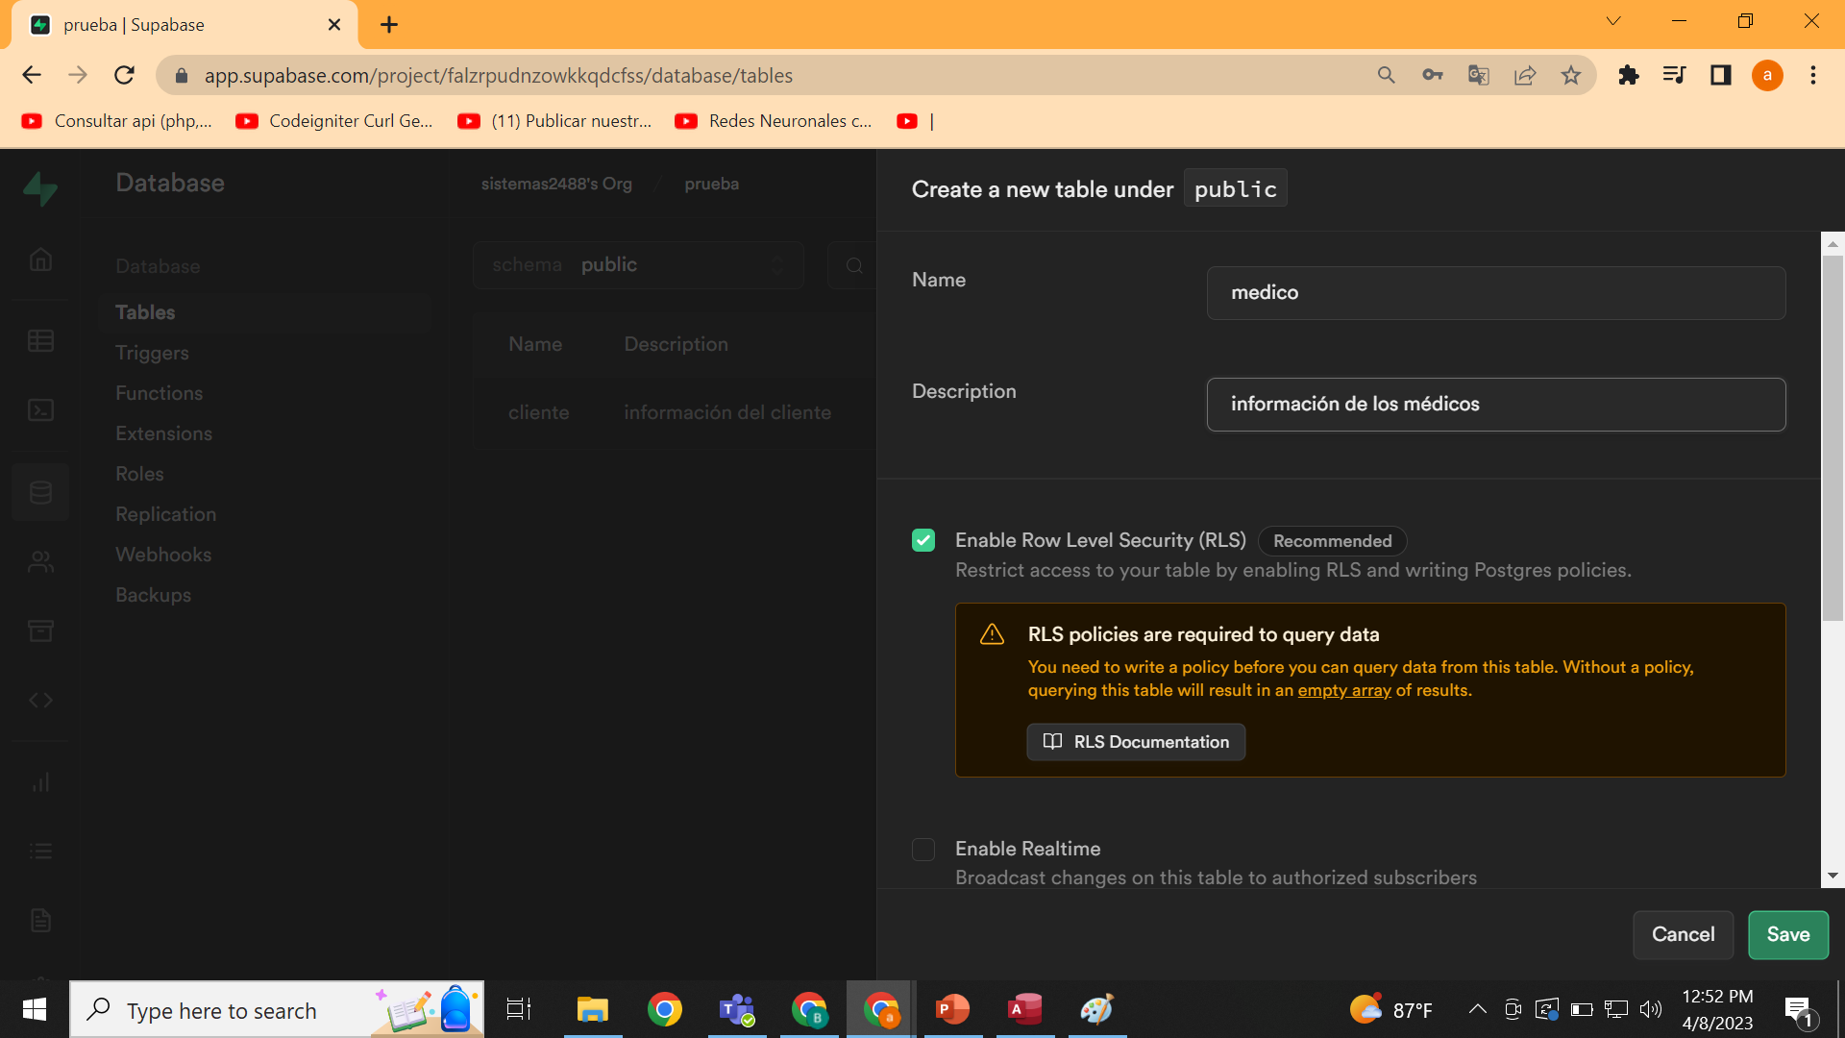
Supabase

Slide 13
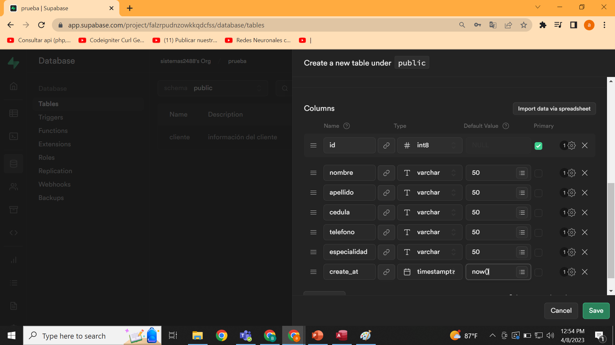
Supabase

Slide 14
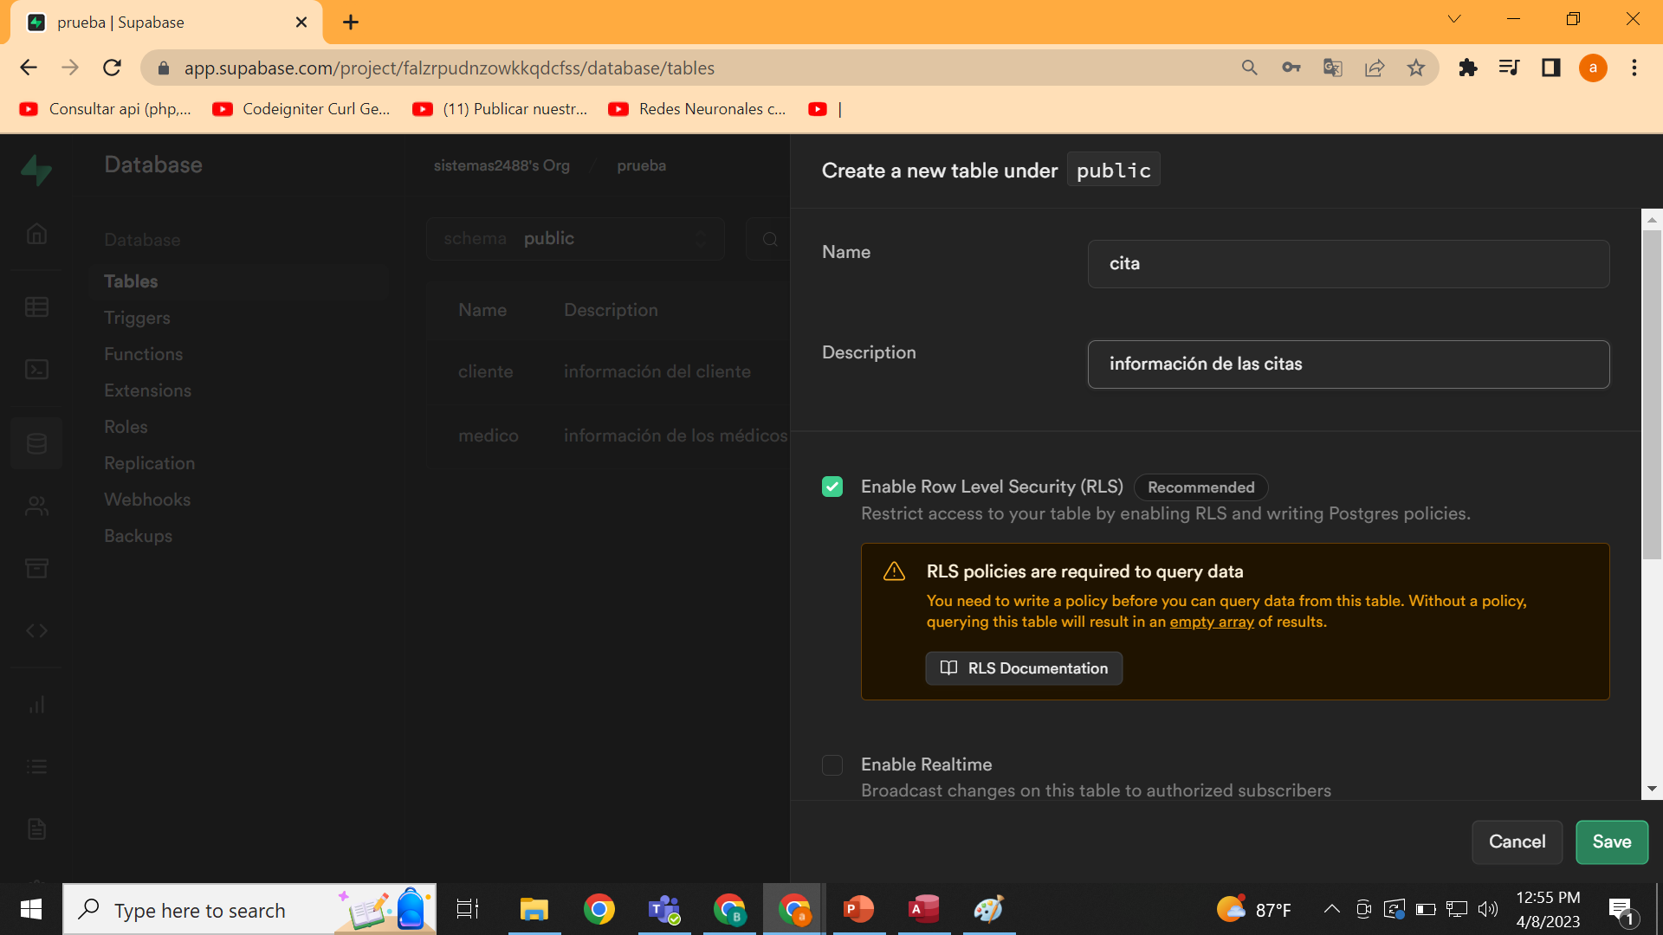
Supabase

Slide 15
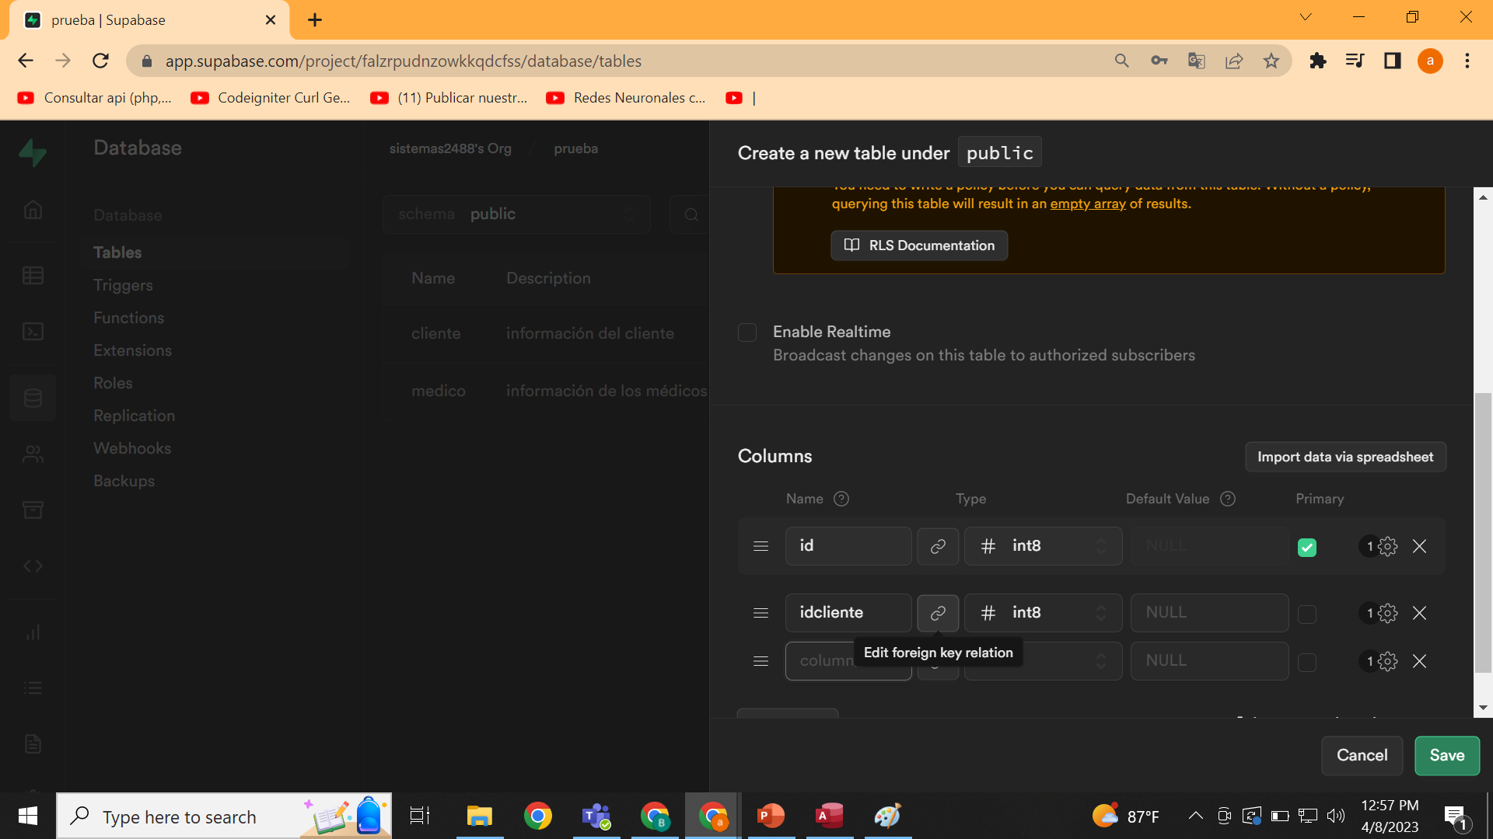
Supabase

Slide 16
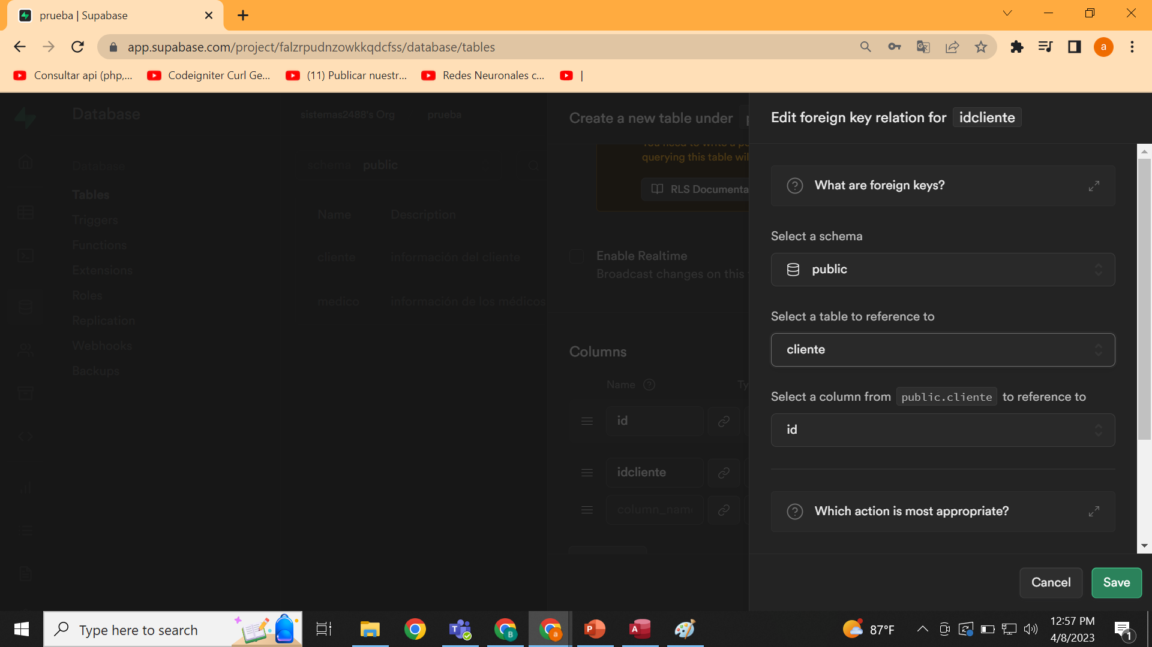
Supabase

Slide 17
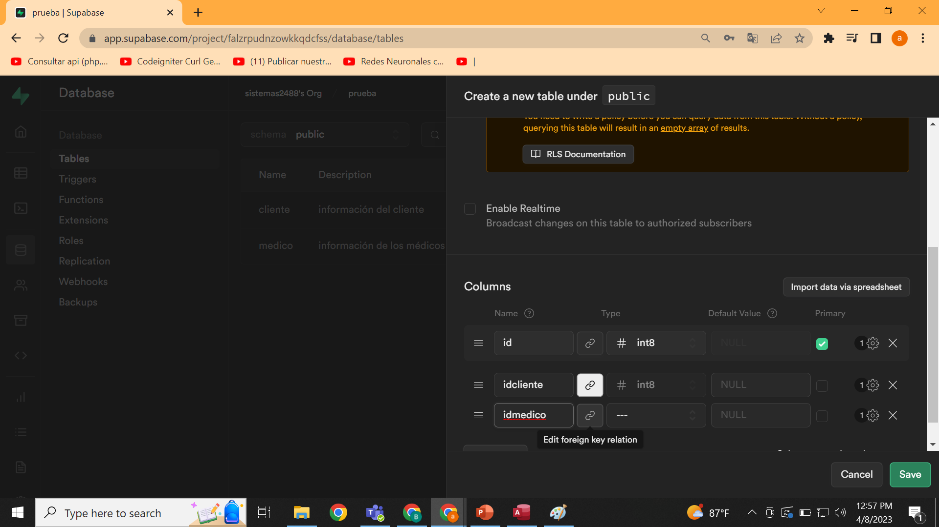
Supabase

Slide 18

Supabase

Slide 19
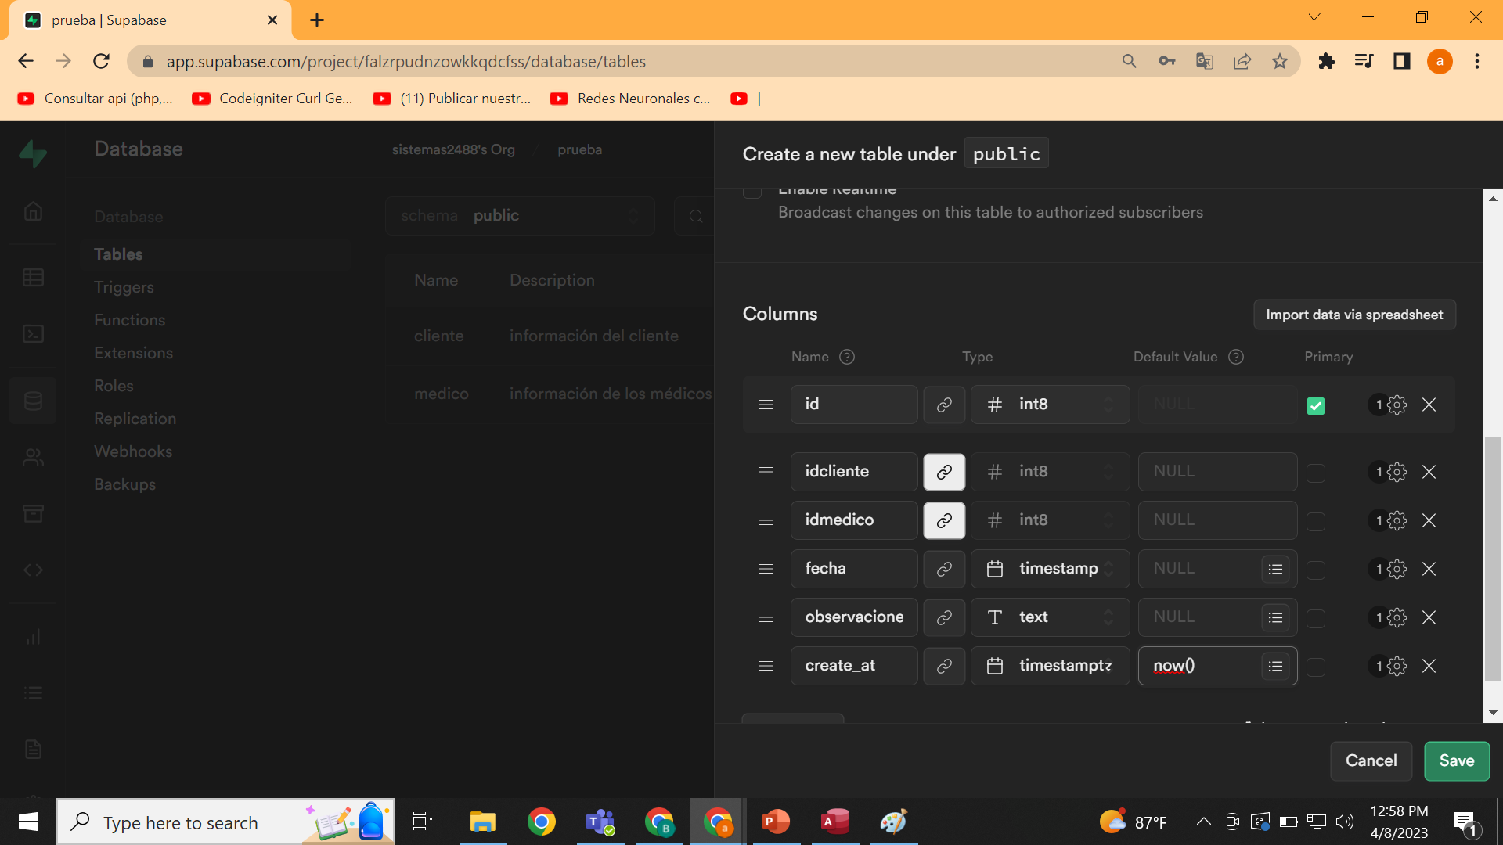
Supabase

Slide 20
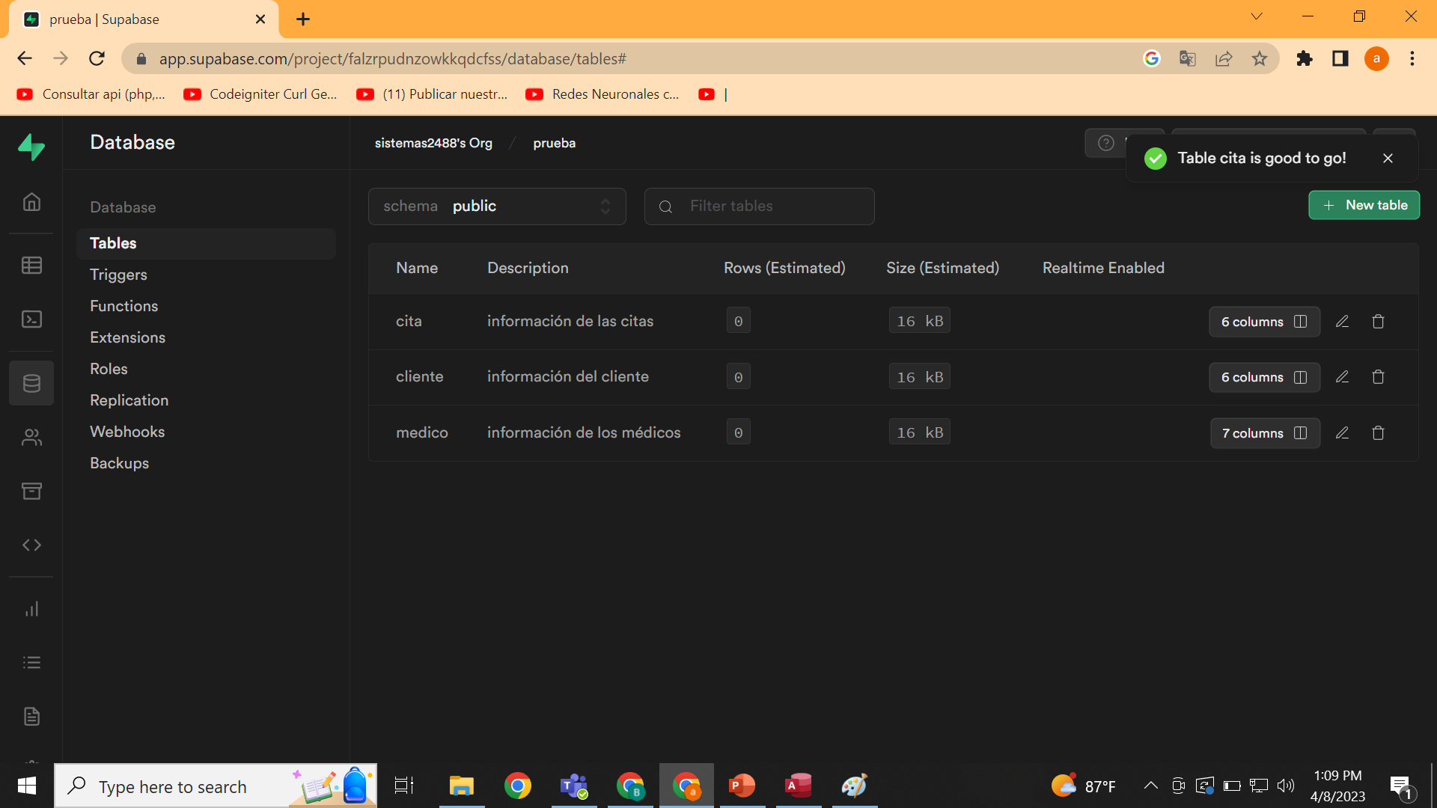
Supabase

Slide 21
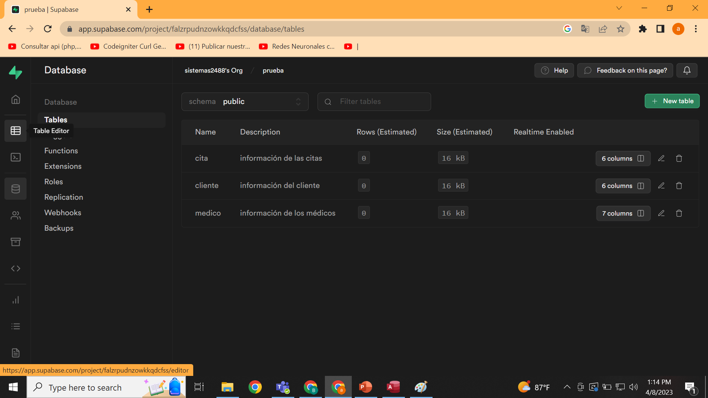
Supabase

Slide 22
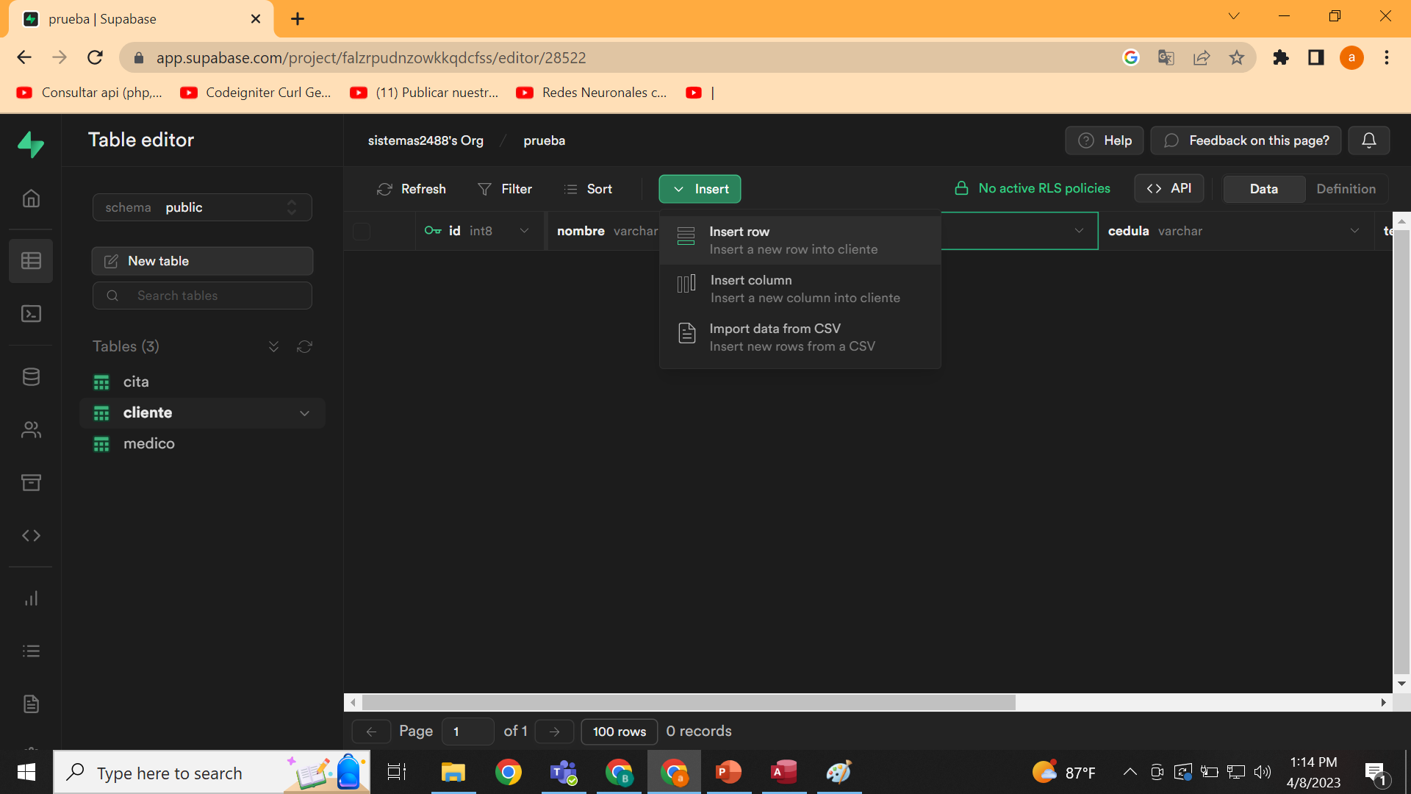
Supabase

Slide 23
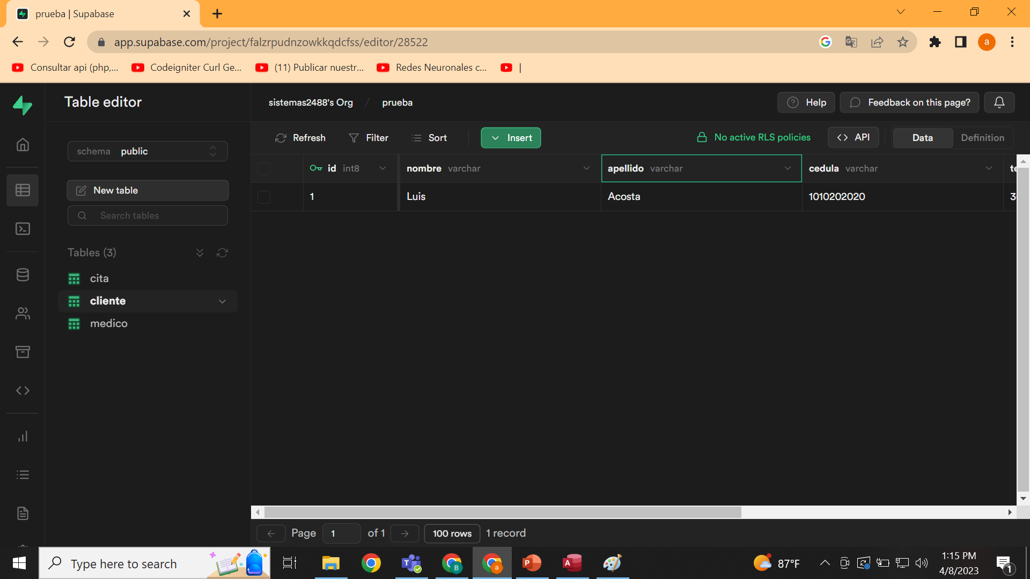
Supabase

Slide 24
Supabase
Insertar registros para cada una de las tablas

Slide 25
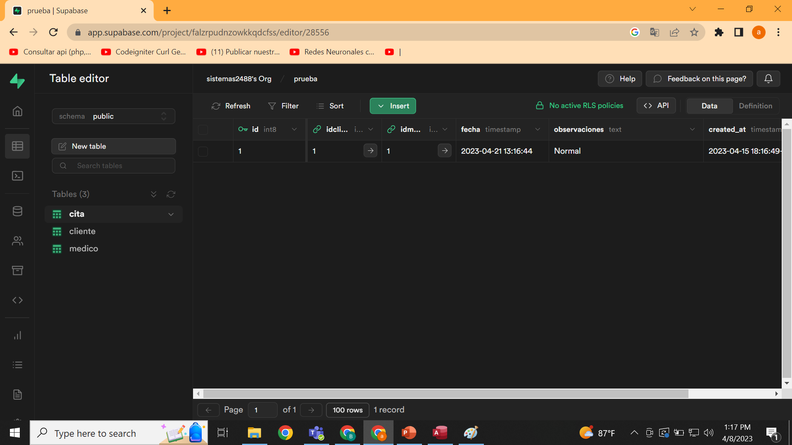
Supabase

Slide 26
Supabase
Prueba: ruta de encontrar todos los clientes.

Slide 27
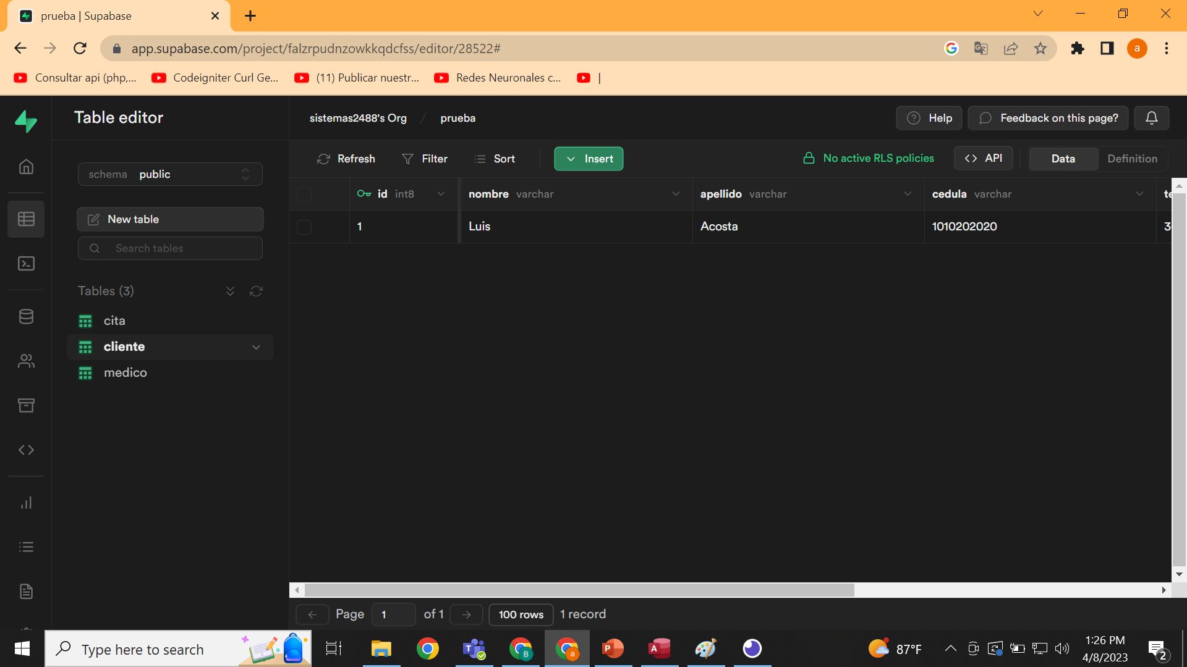
Supabase

Slide 28
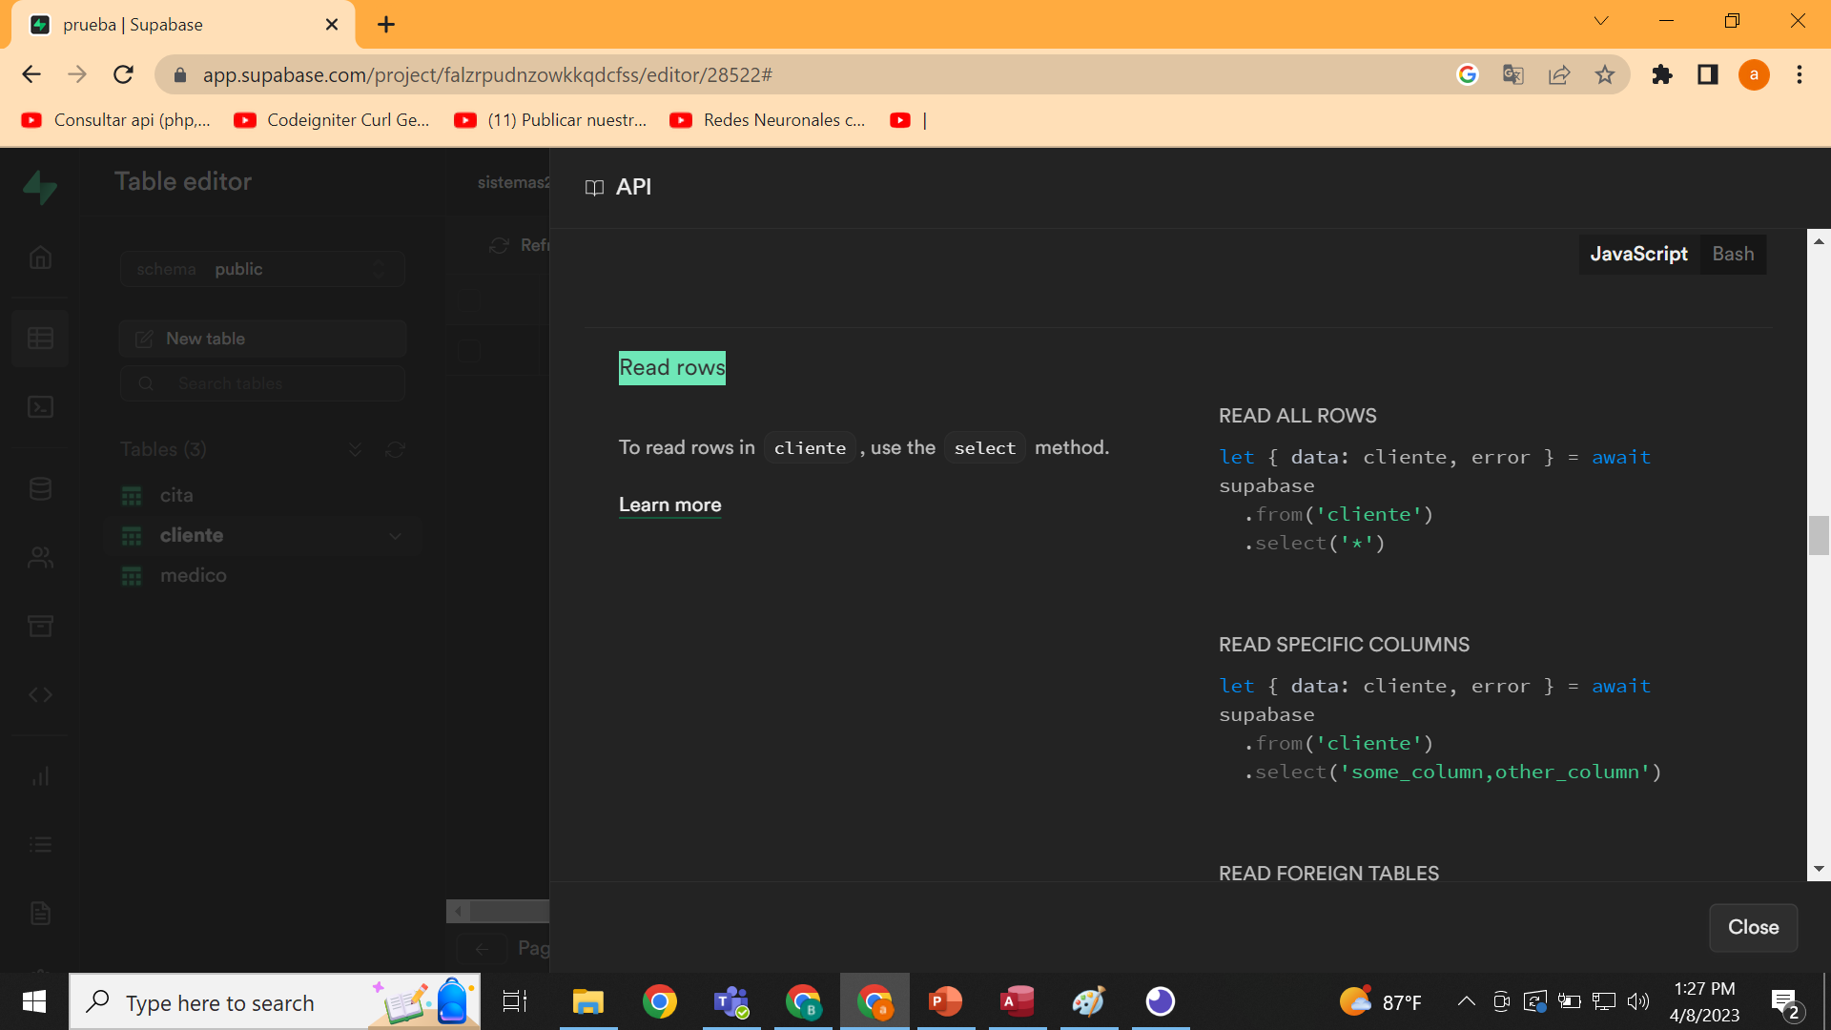
Supabase

Slide 29
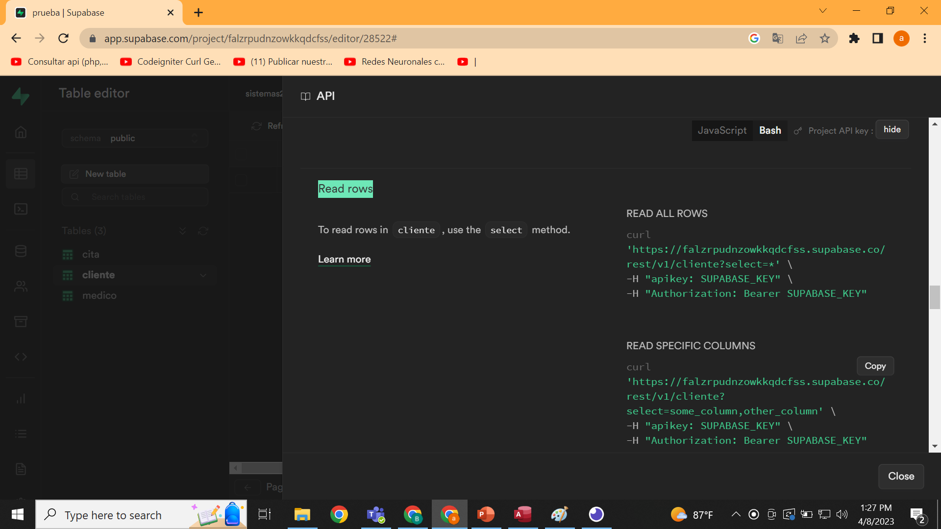
Supabase
Aquí es necesario conocer la apikey y la autorización.
Para lo anterior, debemos buscar estos datos ya que fueron generado al momento de crear el proyecto.
Opción HIDE anon public

Slide 30
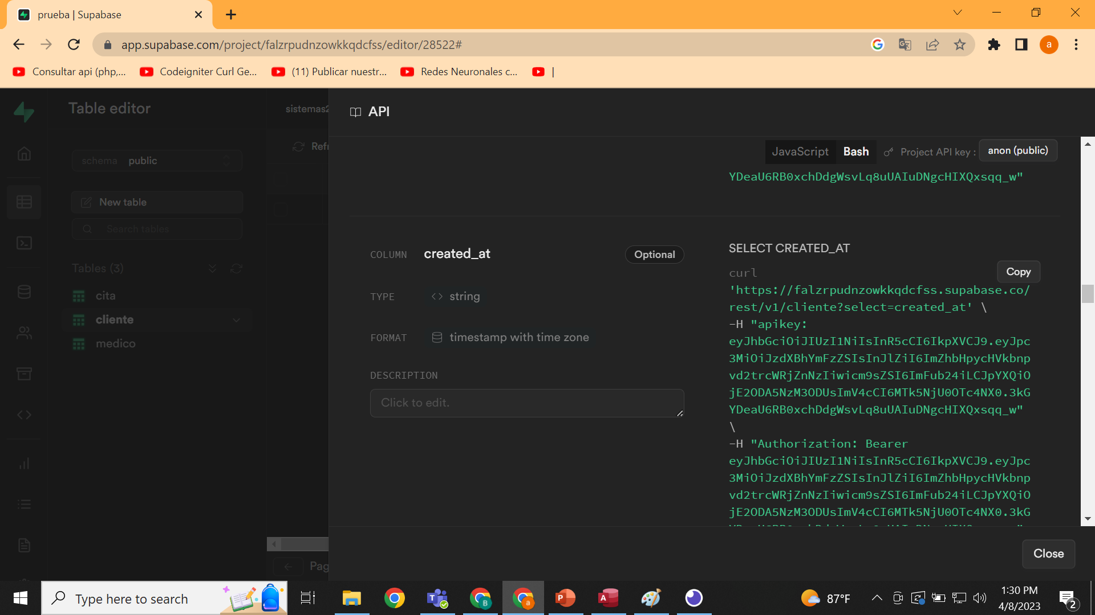
Supabase

Slide 31
Supabase
Abrir insomia o postman para colocar la información de la apikey y la autorización

Slide 32
Supabase
Permitir o crear las reglas
Configuración necesaria en SUPEBASE

Slide 33
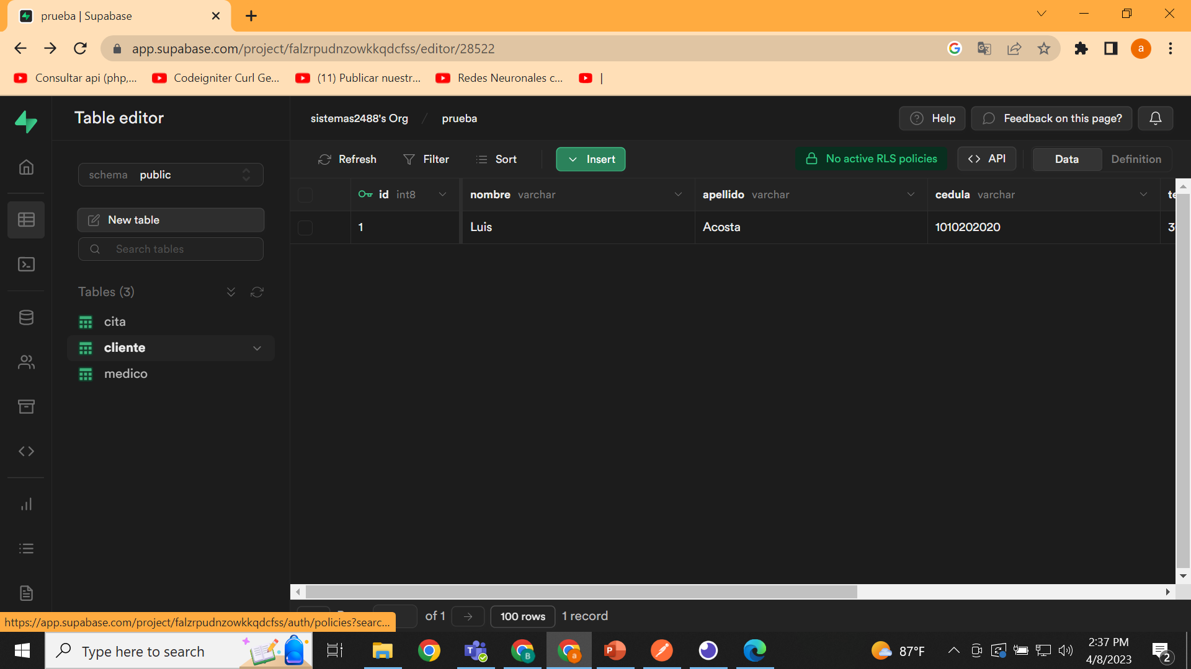
Supabase

Slide 34
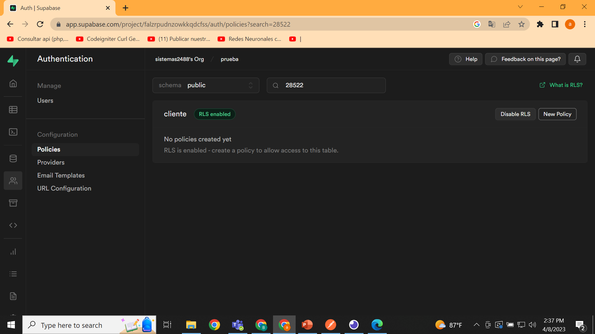
Supabase

Slide 35
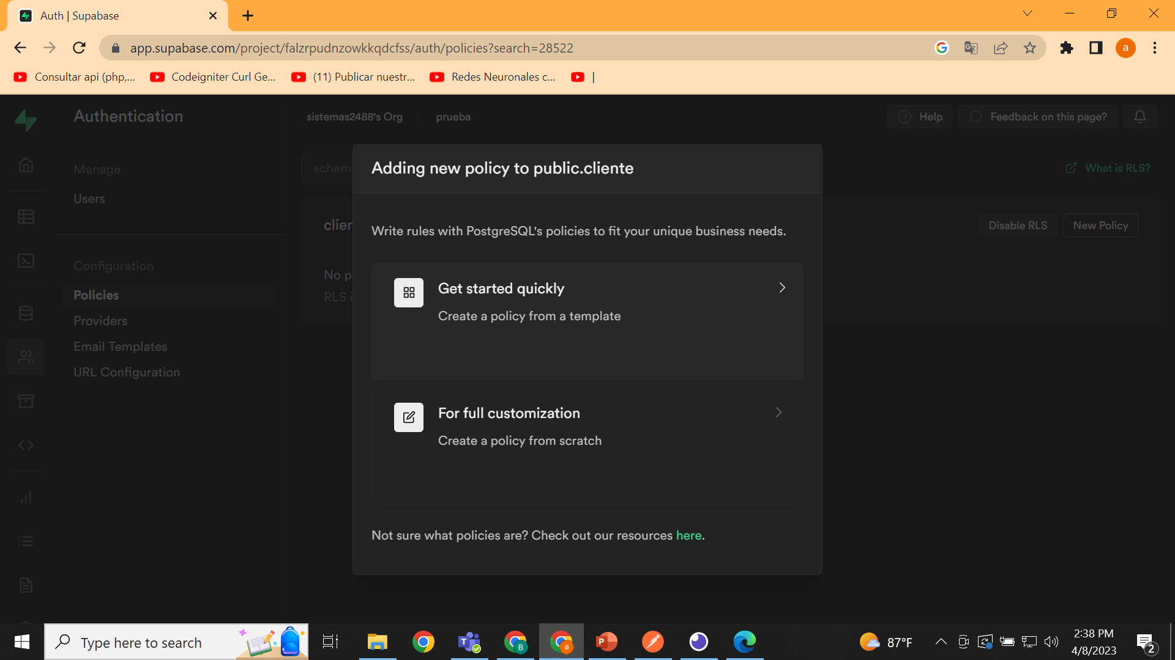
Supabase

Slide 36
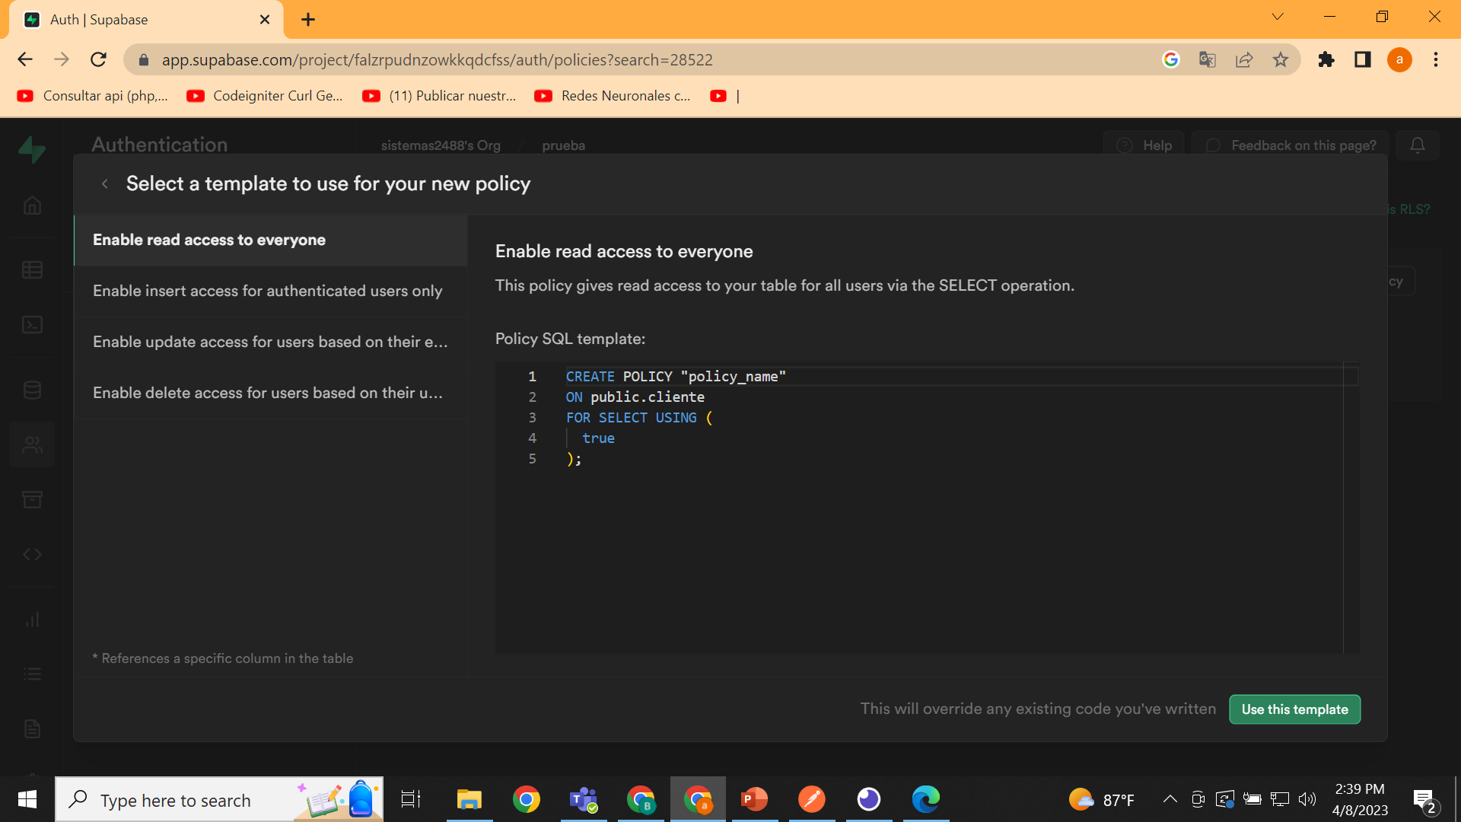
Supabase

Slide 37
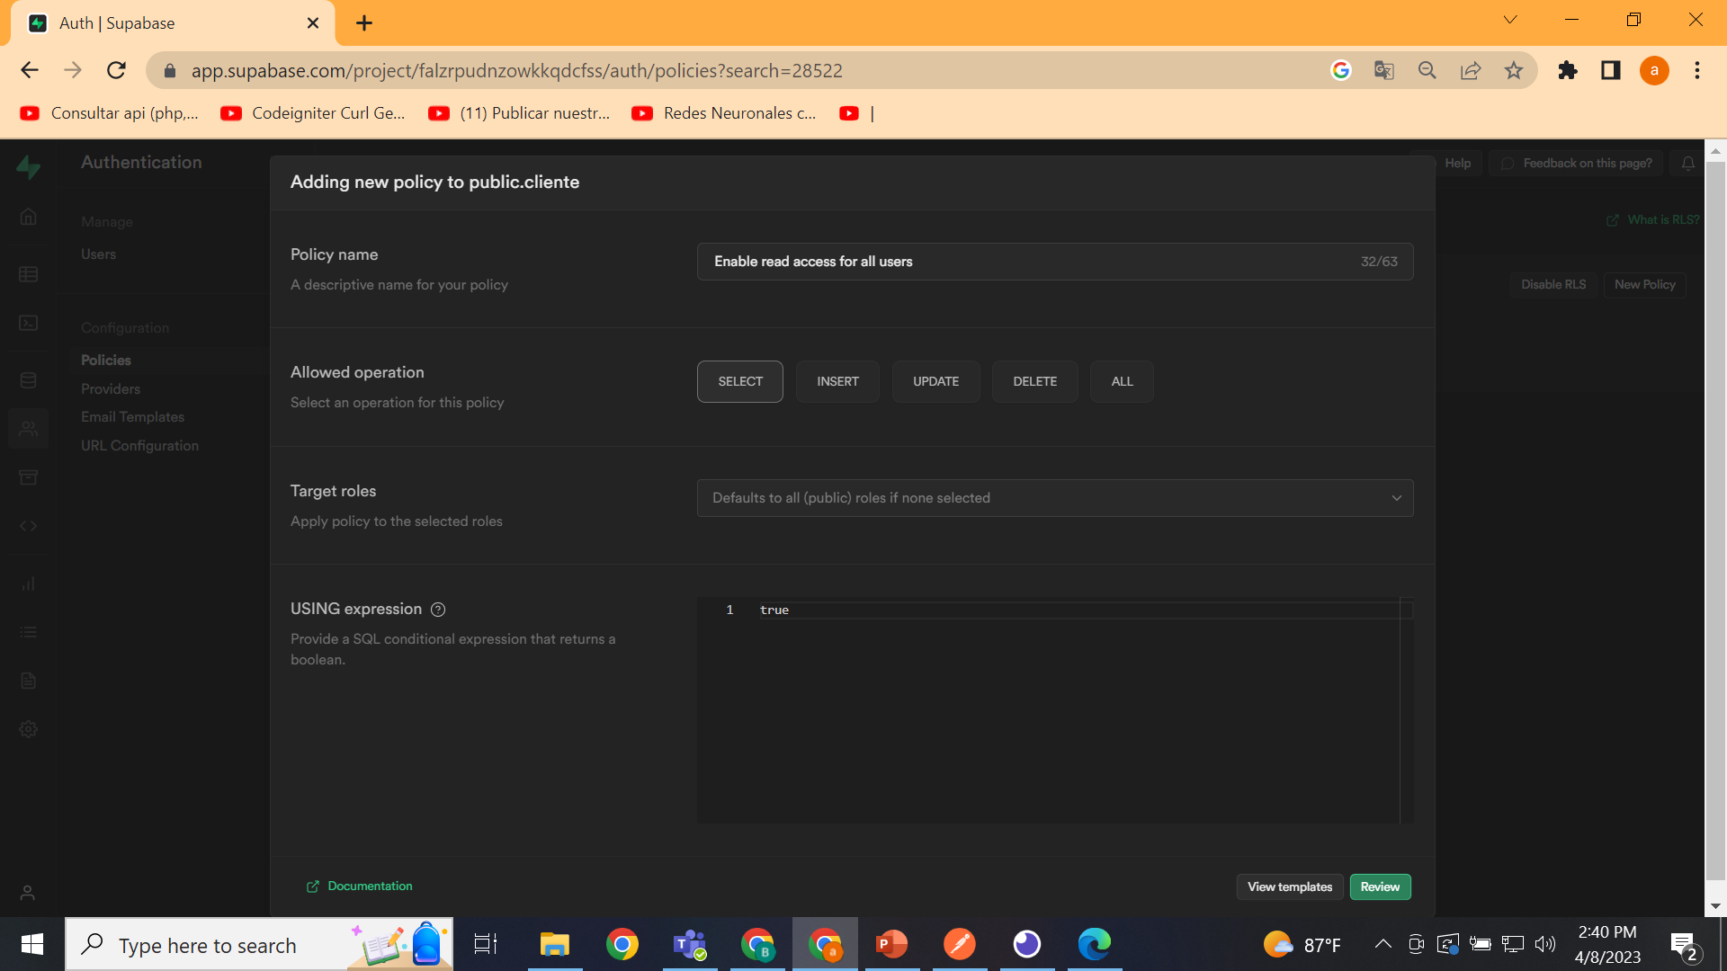
Supabase

Slide 38
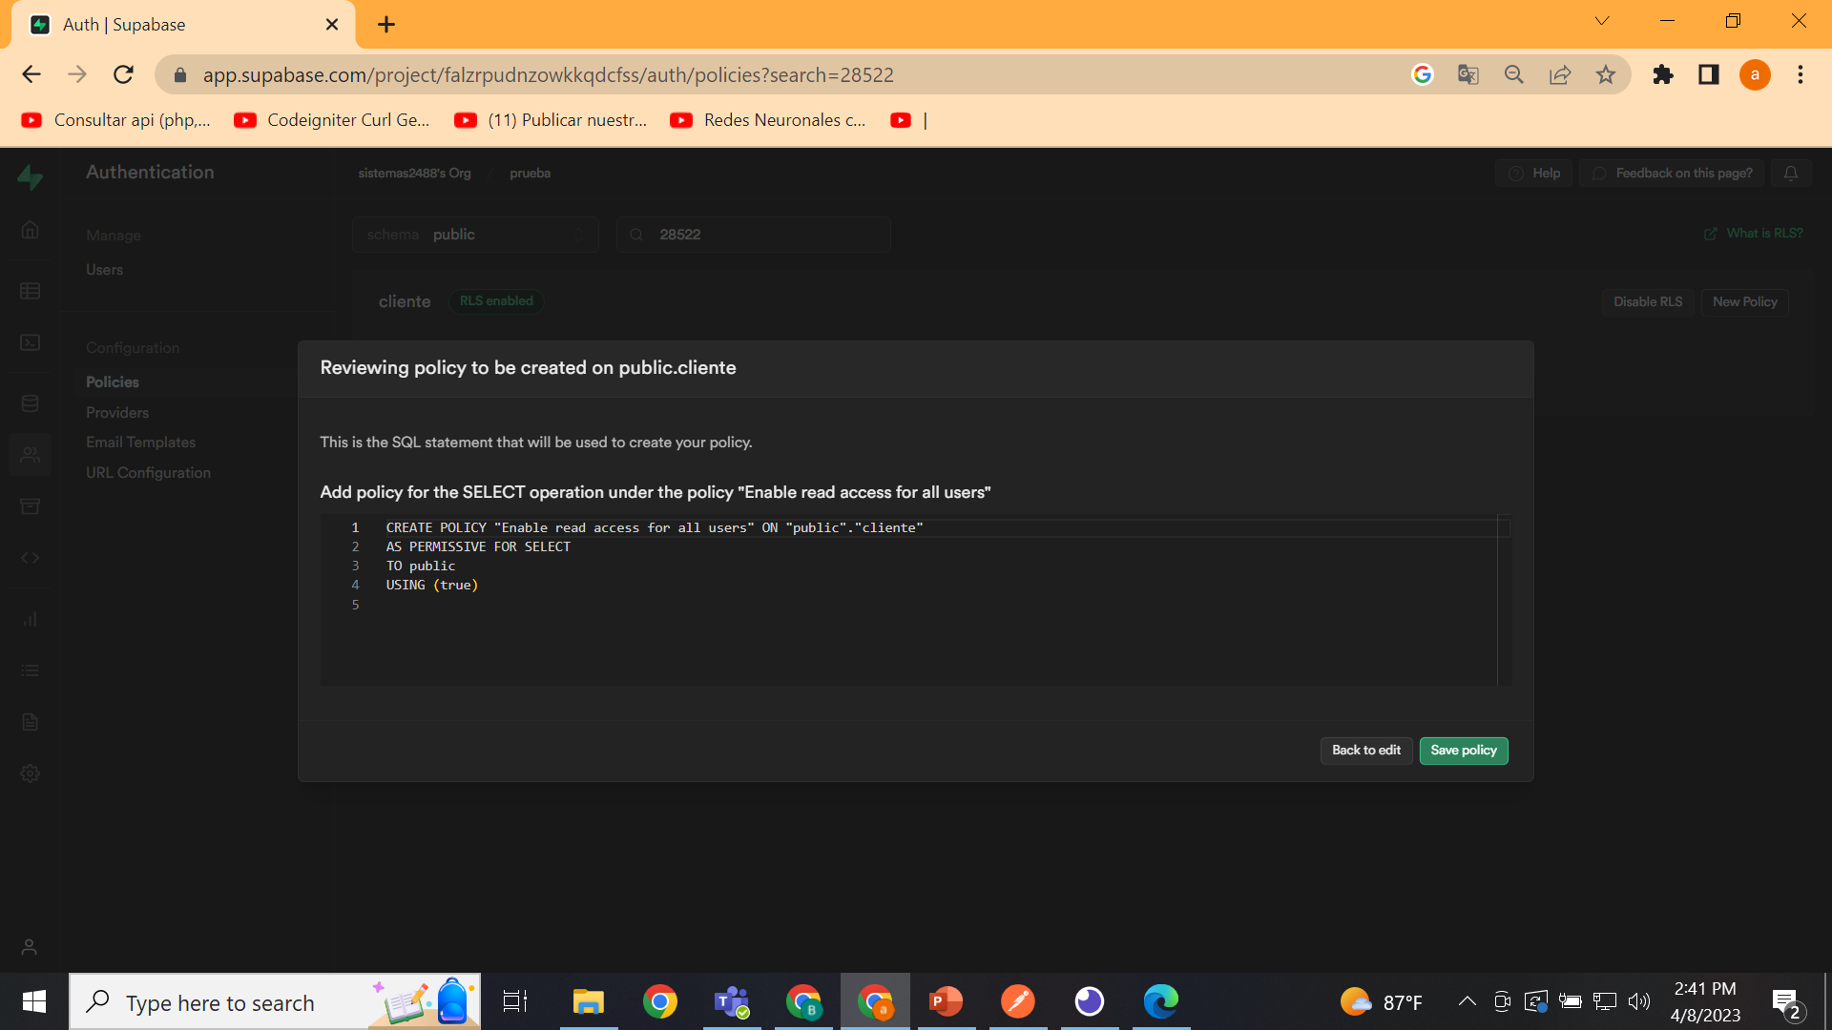
Supabase

Slide 39
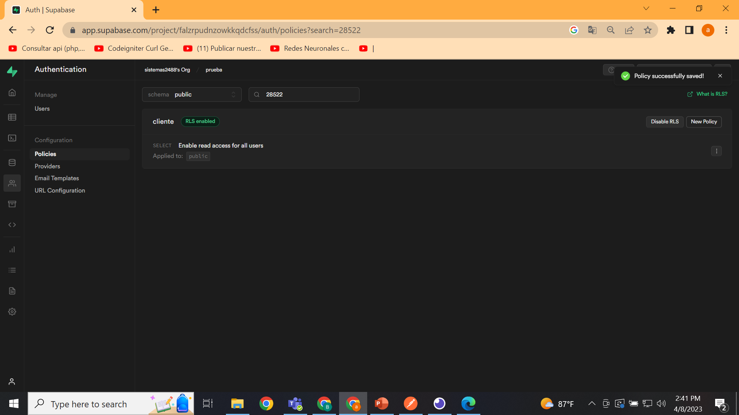
Supabase

Slide 40
Supabase
Se debe obtener la api y autorizacion de la ruta de la api

Slide 41
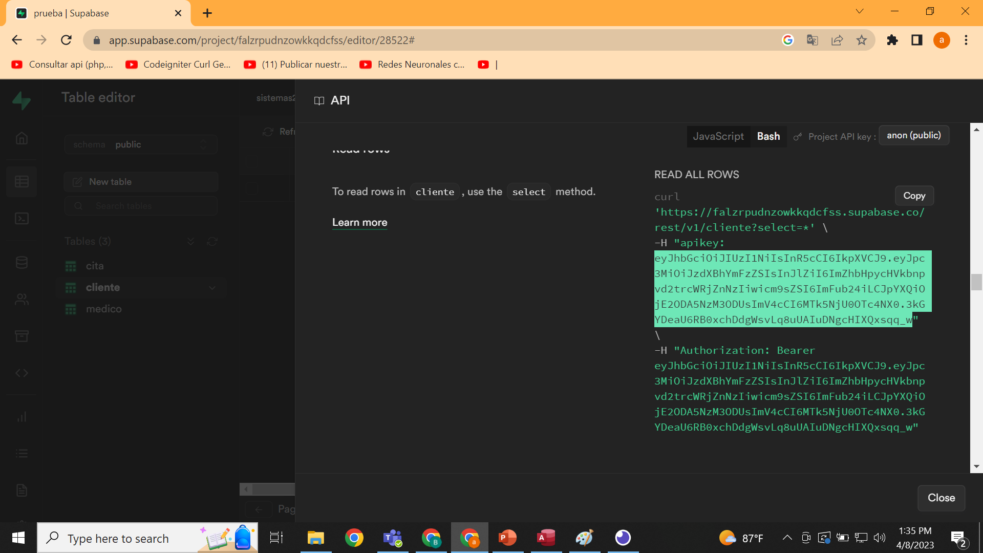
Supabase

Slide 42
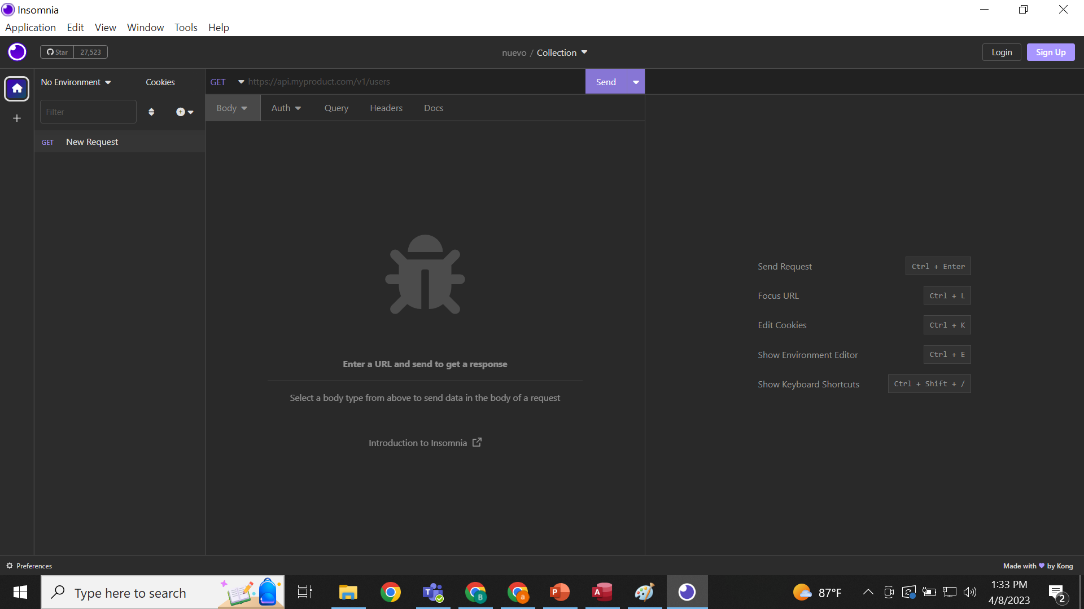
Supabase

Slide 43
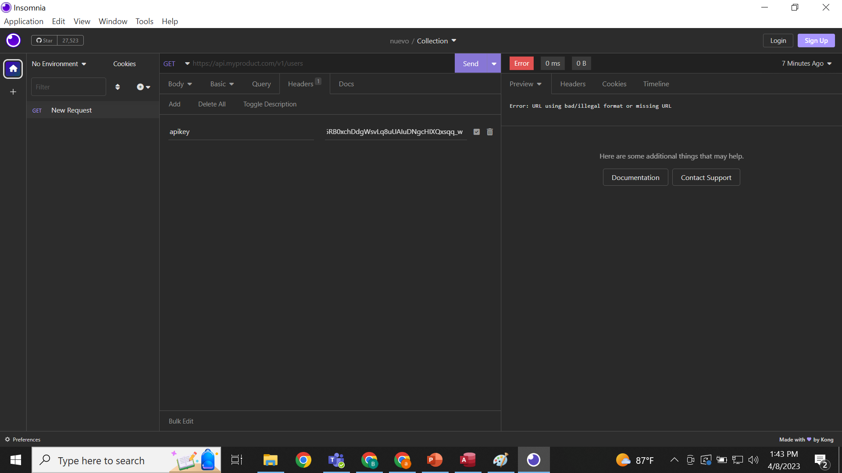
Supabase

Slide 44
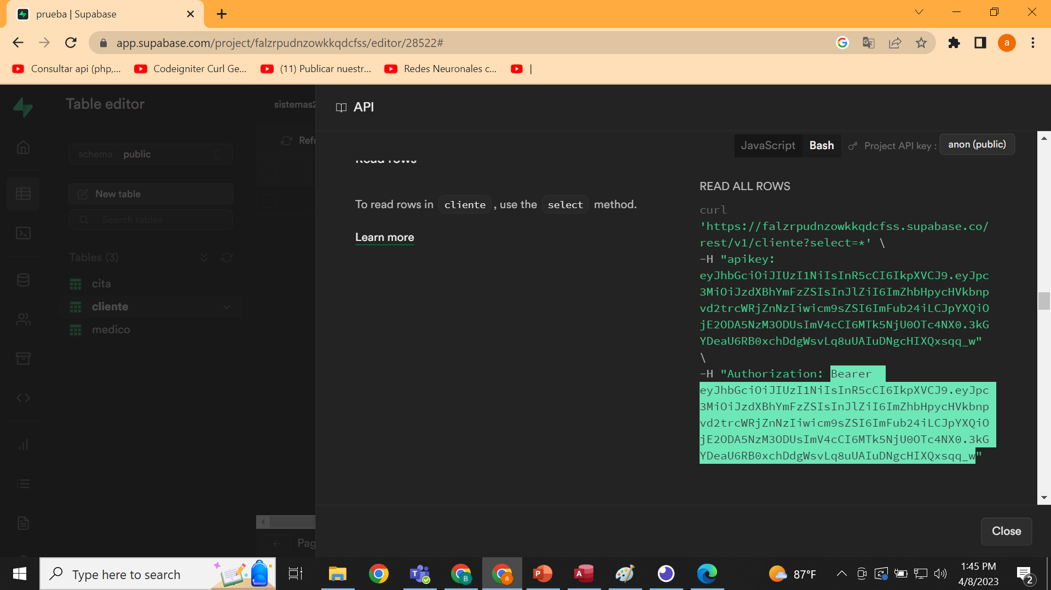
Supabase

Slide 45

Supabase

Slide 46
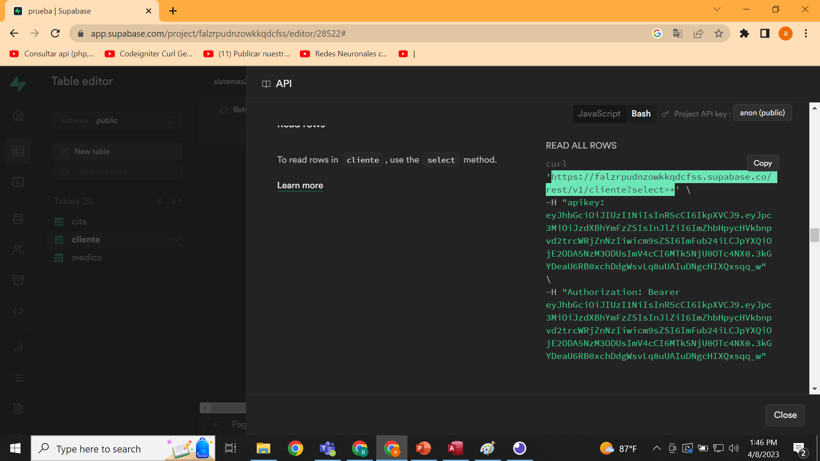
Supabase

Slide 47

Supabase

Slide 48
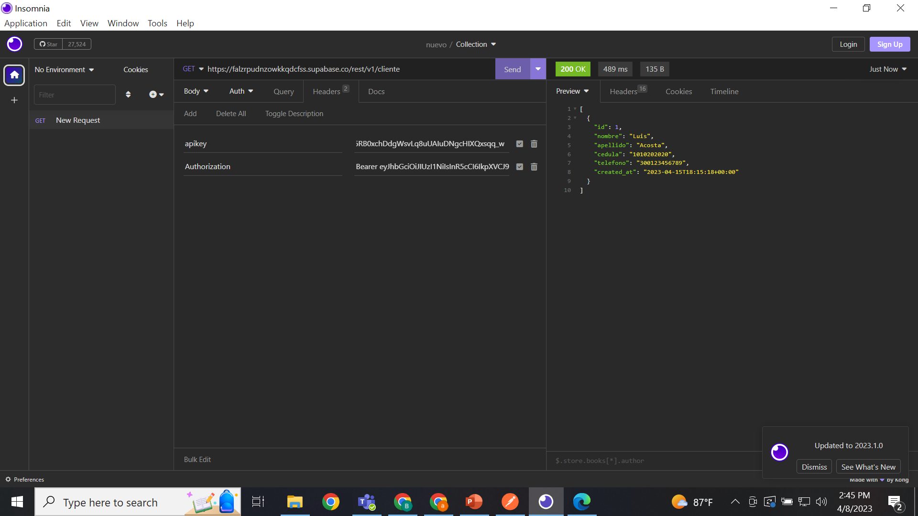
Supabase

Slide 49
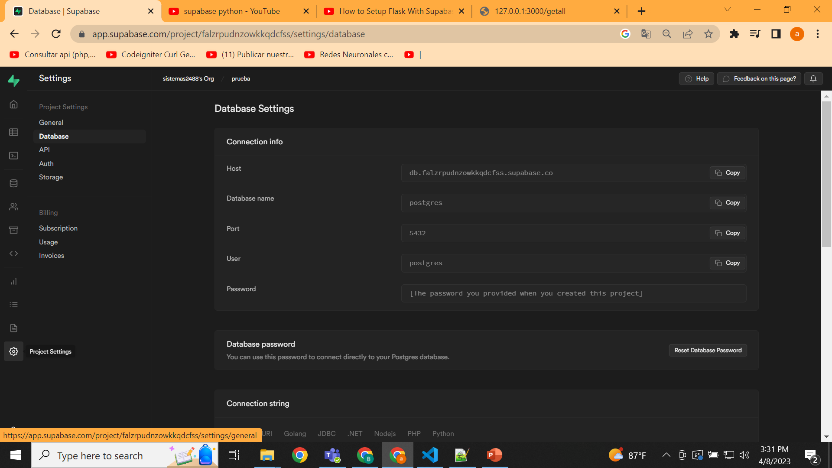
Supabase

Slide 50
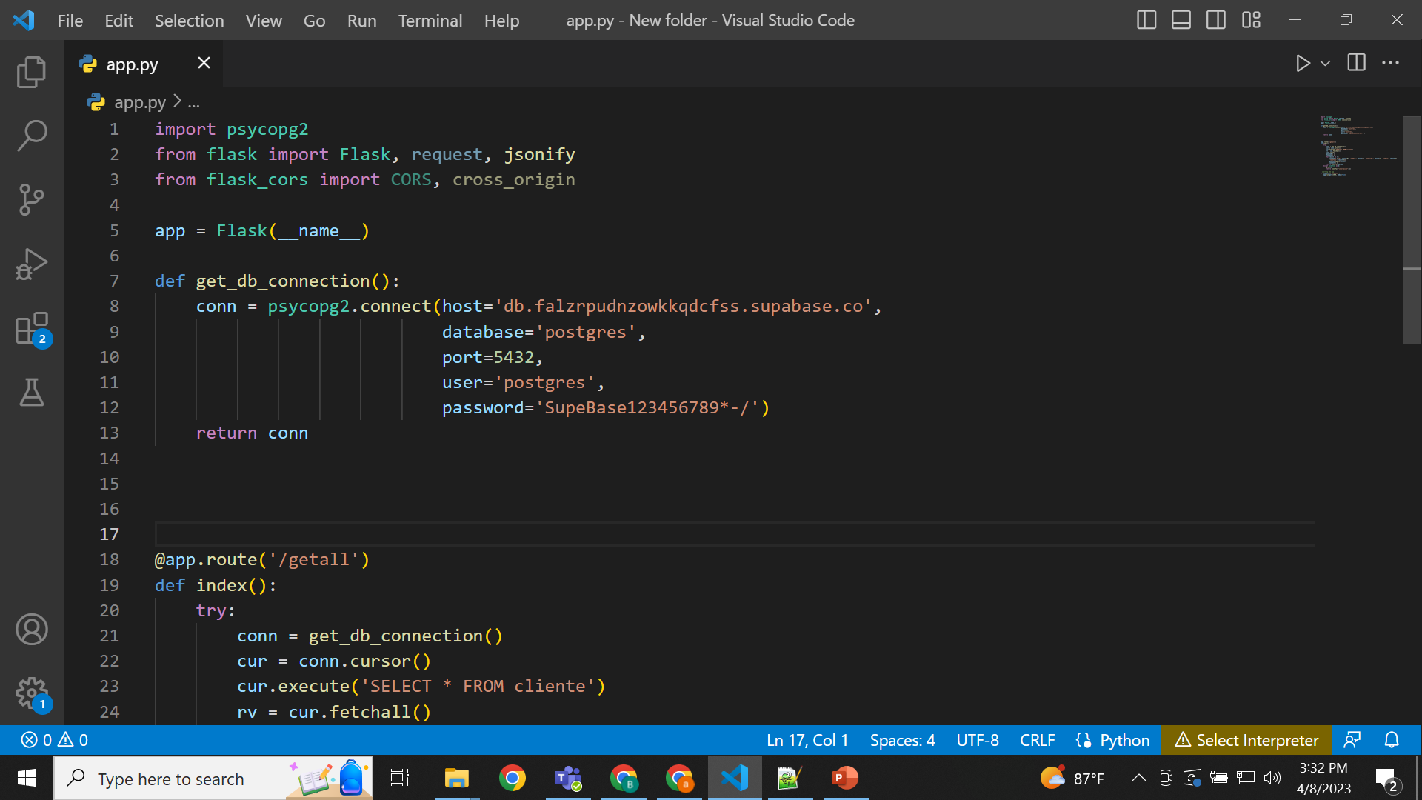
Supabase

Slide 51
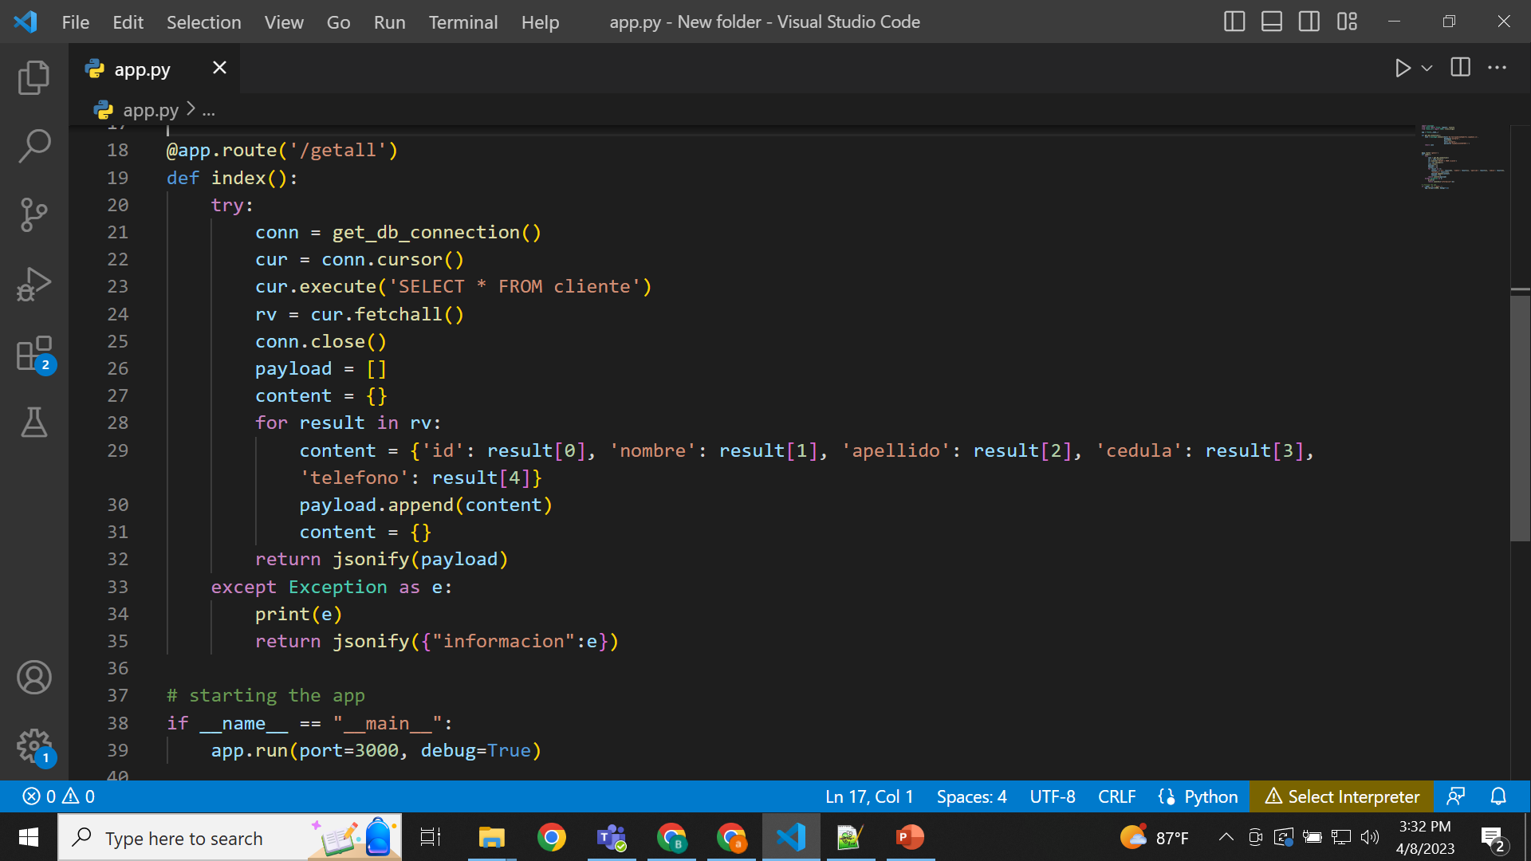
Supabase

Slide 52
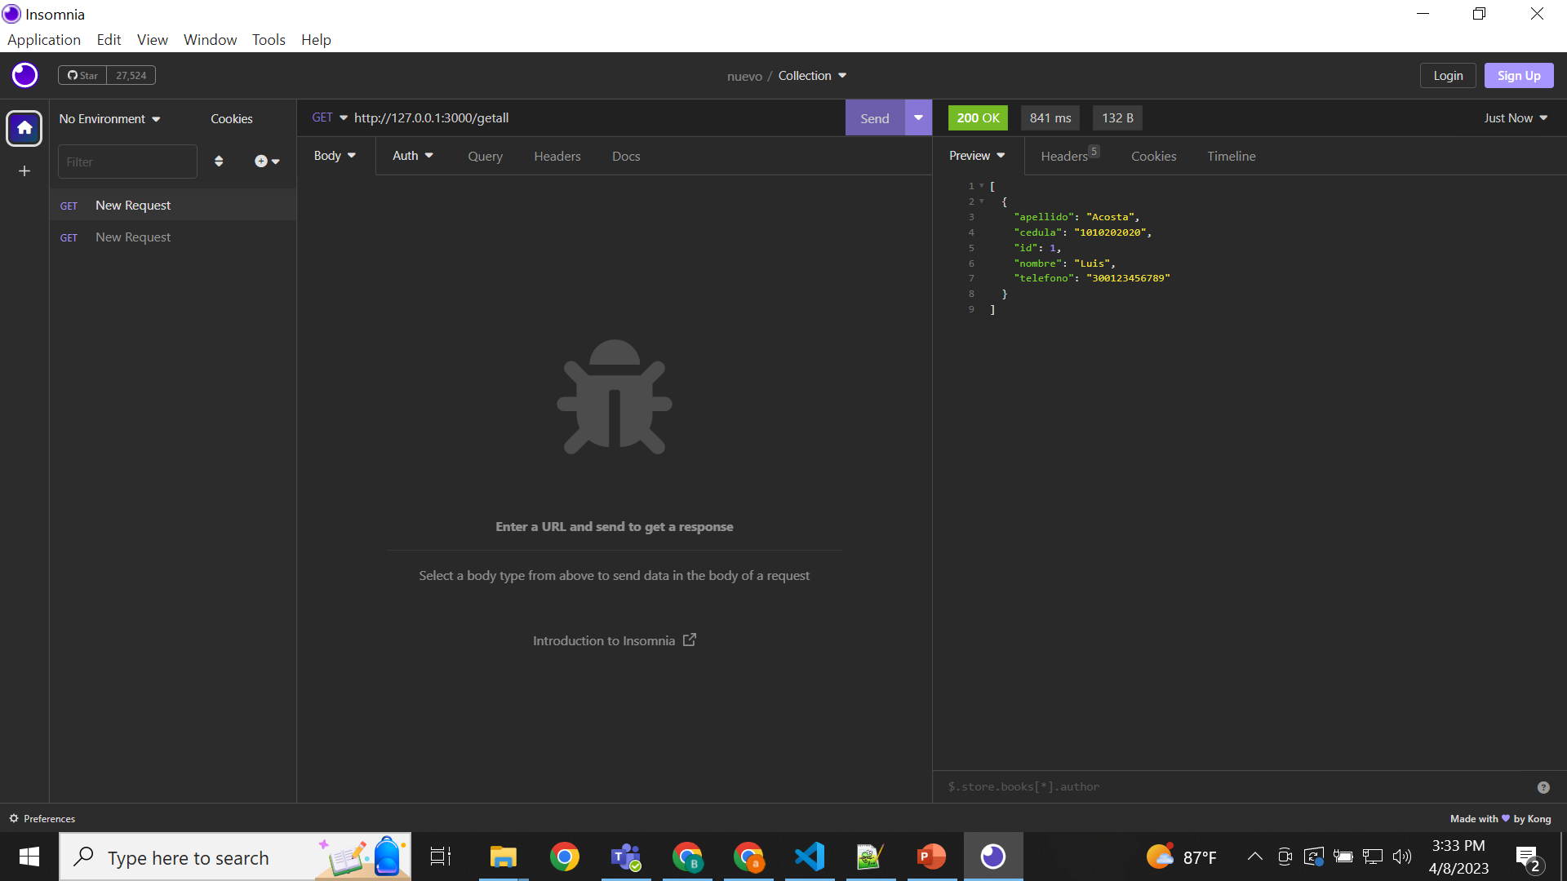
Supabase

Slide 53

Supabase

Slide 54
Supabase
https://www.youtube.com/watch?v=pi33WDrgfpI

